Slide 1

CEN207 Veri Yapıları · Hafta 9
Hafta 9
Sıralama · Ağırlıklar · Döngüler · Geri İzleme
RTEÜ Bilgisayar Mühendisliği · Güz 2026–2027
Notes:
Konuşma notu: Ara sınav haftasından sonra tekrar hoş geldiniz. Bu hafta, Hafta 5'teki her çizge aracını sıra, ağırlık ve döngü farkındalığıyla genişletiyor ve geri izleme ile kapanıyor.

Slide 2
CEN207 Veri Yapıları · Hafta 9
Bugünün haritası
• Sıralama: topolojik sıralama (2 yöntem), döngü tespiti
• Grupları takip et: union-find (ayrık küme)
• En ucuz bağlantılar: Kruskal, Prim (MST)
• En ucuz yollar: Dijkstra, Bellman-Ford, Floyd-Warshall
• Erişilebilirlik: güçlü bağlı bileşenler, iki parçalılık
• Yolların ötesi: en büyük akış, geri izleme
RTEÜ Bilgisayar Mühendisliği · Güz 2026–2027
2
Notes:
Konuşma notu: On bir algoritma, on bölüm — bazı bölümler aynı problemi iki farklı yöntemle çözen algoritma çiftleri içeriyor.

Slide 3
CEN207 Veri Yapıları · Hafta 9
Başlamadan önce: bildikleriniz
• Hafta 5: komşuluk listesi, alfabetik komşular
• BFS: kuyruk, en az kenar sayısı
• DFS: özyineleme veya açık yığın
• Bağlı bileşenler: her ziyaret edilmemiş köşeden BFS/DFS
RTEÜ Bilgisayar Mühendisliği · Güz 2026–2027
3
Notes:
Konuşma notu: Bu haftaki her algoritma, BFS veya DFS'i bir veya iki ek dizi ile genişletiyor. Burada hiçbir şey Hafta 5'in yerini almıyor — doğrudan onun üzerine inşa ediyor.

Slide 4
CEN207 Veri Yapıları · Hafta 9
Tek yeni bileşen: ağırlıklar
• Bugünün algoritmalarından 6'sı her kenara bir sayı iliştirir
• Bir mesafe, bir maliyet, bir kapasite
• Soru "ulaşılabilir mi?"den "en ucuzu hangisi?"ye değişir
RTEÜ Bilgisayar Mühendisliği · Güz 2026–2027
4
Notes:
Konuşma notu: Kruskal, Prim, Dijkstra, Bellman-Ford, Floyd-Warshall, Edmonds-Karp hepsi ağırlık gerektirir. Diğer beşi ağırlıksız kalır.

Slide 5
CEN207 Veri Yapıları · Hafta 9
Bu hafta Hafta 5'ten ne kullanıyor
Hafta 5 aracı | Kullanan
Komşuluk listesi, alfabetik sıra | Bu haftaki her algoritma
BFS kuyruğu | İki parçalılık kontrolü, en büyük akışın genişletme yolu
DFS özyinelemesi | Topolojik sıralama, döngü tespiti, GBB, geri izleme
Çember yerleşimi | Her animasyonun çizge çizimi
RTEÜ Bilgisayar Mühendisliği · Güz 2026–2027
5
Notes:
Konuşma notu: Çizge gösteriminde hiçbir şey değişmiyor -- sadece üzerinde ne hesapladığımız değişiyor.

Slide 6
CEN207 Veri Yapıları · Hafta 9
1. Topolojik Sıralama
RTEÜ Bilgisayar Mühendisliği · Güz 2026–2027
6

Slide 7
CEN207 Veri Yapıları · Hafta 9
Başlangıç sorusu
Çoraplar ayakkabılardan önce. Gömlek ceketten önce. Çorap ile gömlek arasında bir sıra yok.
Her kuralı gözeten tek bir sıra her zaman var mıdır?
RTEÜ Bilgisayar Mühendisliği · Güz 2026–2027
7
Notes:
Konuşma notu: Bu tam olarak build-system / paket yöneticisi bağımlılık problemi.

Slide 8
CEN207 Veri Yapıları · Hafta 9
Kısa tarihçe
• A. B. Kahn, 1962 — içe-derece (in-degree) + kuyruk
• Build sistemleri, paket kurulumcuları bunu her gün kullanır
• DFS tabanlı alternatif, Tarjan'ın 1970'lerdeki DFS çerçevesinden çıkar
RTEÜ Bilgisayar Mühendisliği · Güz 2026–2027
8
Notes:
Konuşma notu: Kahn'ın makalesinin adı tam olarak "Topological sorting of large networks".

Slide 9
CEN207 Veri Yapıları · Hafta 9
Kahn'ın fikri
• İçe-derecesi 0 olan bir köşenin karşılanmamış ön koşulu yoktur
• Onu şimdi yerleştir; bu, giden kenarlarını kaldırır
• Her komşunun içe-derecesi bir azalır
• Yeni sıfırlanan komşular uygun hale gelir — onları kuyruğa al
RTEÜ Bilgisayar Mühendisliği · Güz 2026–2027
9
Notes:
Konuşma notu: Kuyruk, o anda yerleştirilmeye uygun olan her köşeyi aynı anda tutar.

Slide 10
CEN207 Veri Yapıları · Hafta 9
Kahn'ın kodu (C) — bölüm 1/2
int topo_sort_kahn(Graph *g) {
for (int i=0;i<g->vertex_count;i++) indeg[i]=0;
for (int u=0;u<g->vertex_count;u++)
for (AdjNode *n=g->adj[u]; n; n=n->next)
indeg[n->to]++;
front=rear=0; order_len=0;
for (int v=0;v<g->vertex_count;v++)
if (indeg[v]==0) enqueue(v);
RTEÜ Bilgisayar Mühendisliği · Güz 2026–2027
10
Notes:
Konuşma notu: Önce içe-dereceleri say, sonra içe-derecesi zaten 0 olan her köşeyi kuyruğa ekle.

Slide 11
CEN207 Veri Yapıları · Hafta 9
Kahn'ın kodu (C) — bölüm 2/2
while (front<rear) {
int u=dequeue();
order[order_len++]=u;
for (AdjNode *n=g->adj[u]; n; n=n->next) {
indeg[n->to]--;
if (indeg[n->to]==0) enqueue(n->to);
}
}
return order_len==g->vertex_count;
}
RTEÜ Bilgisayar Mühendisliği · Güz 2026–2027
11
Notes:
Konuşma notu: Kuyruktan çıkan her köşenin komşularını gevşet, yeni içe-derecesi 0 olanları kuyruğa ekle.

Slide 12
CEN207 Veri Yapıları · Hafta 9
Kahn'ın kodu (Java) — bölüm 1/2
static boolean topoSortKahn(Graph g) {
for (int i=0;i<g.vertexCount;i++) indeg[i]=0;
for (int u=0;u<g.vertexCount;u++)
for (AdjNode n=g.adj[u]; n!=null; n=n.next)
indeg[n.to]++;
front=rear=0; orderLen=0;
for (int v=0;v<g.vertexCount;v++)
if (indeg[v]==0) enqueue(v);
RTEÜ Bilgisayar Mühendisliği · Güz 2026–2027
12
Notes:
Konuşma notu: Şimdiye kadar C sürümüyle aynı şekil.

Slide 13
CEN207 Veri Yapıları · Hafta 9
Kahn'ın kodu (Java) — bölüm 2/2
while (front<rear) {
int u=dequeue();
order[orderLen]=u; orderLen++;
for (AdjNode n=g.adj[u]; n!=null; n=n.next) {
indeg[n.to]--;
if (indeg[n.to]==0) enqueue(n.to);
}
}
return orderLen==g.vertexCount;
}
RTEÜ Bilgisayar Mühendisliği · Güz 2026–2027
13
Notes:
Konuşma notu: C sürümüyle satır satır aynı şekil -- kod panelindeki satır numaralarının her iki dilde de anlamlı kalmasının sebebi bu.

Slide 14
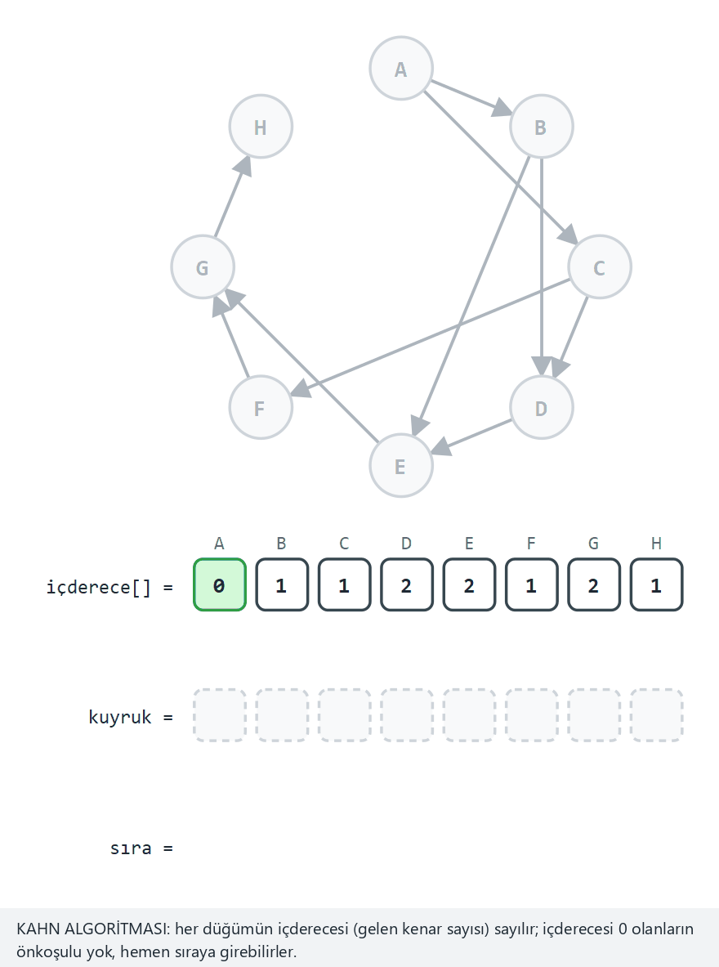
CEN207 Veri Yapıları · Hafta 9
Kahn'ın algoritması
RTEÜ Bilgisayar Mühendisliği · Güz 2026–2027
14
Notes:
Konuşma notu: Kuyruğun ve order satırının birlikte dolmasını izleyin. Sonra döngü uç durumunu deneyin.

Slide 15
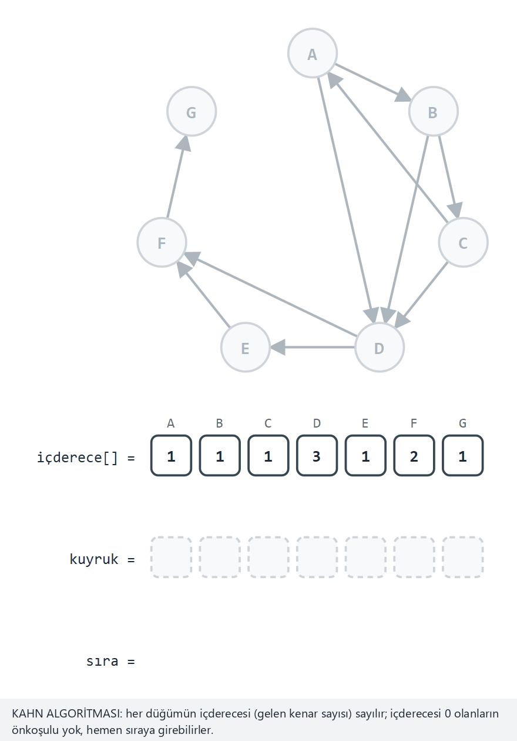
CEN207 Veri Yapıları · Hafta 9
Uç durum: bir döngü
RTEÜ Bilgisayar Mühendisliği · Güz 2026–2027
15
Notes:
Konuşma notu: Kuyruk erken boşalıyor — geriye kalan köşeler birbirleriyle bir döngü içinde kilitli.

Slide 16
CEN207 Veri Yapıları · Hafta 9
Gerçek çıktı: Kahn'ın algoritması
-- normal: 8 vertices, 10 edges, a valid DAG --
order: A B C D F E G H
all 8 vertices placed: a valid topological order
-- edge: 10 edges but a cycle exists, no full order --
order:
only 0 of 7 vertices placed -- a cycle exists
RTEÜ Bilgisayar Mühendisliği · Güz 2026–2027
16
Notes:
Konuşma notu: Derlenmiş C programından alınan gerçek çıktı, Java programının çıktısıyla bayt bayt özdeş.

Slide 17
CEN207 Veri Yapıları · Hafta 9
DFS fikri
• Özyinelemeli DFS çalıştır (Hafta 5'in DFS'i, bir dizi eklenmiş)
• Her köşenin bitiş zamanını kaydet
• Bitiş zamanlarını büyükten küçüğe oku
• Bir köşe, işaret ettiği her şeyden sonra biter
RTEÜ Bilgisayar Mühendisliği · Güz 2026–2027
17
Notes:
Konuşma notu: Hâlâ açık (gri) bir köşeye giden bir geri kenar, bedavaya yakalanan bir döngü demektir.

Slide 18
CEN207 Veri Yapıları · Hafta 9
DFS topolojik sıralama kodu (C) — dfs_visit
void dfs_visit(int u) {
color_of[u]=1;
for (AdjNode *n=cur_g->adj[u]; n; n=n->next) {
if (color_of[n->to]==0) dfs_visit(n->to);
else if (color_of[n->to]==1) has_cycle=1;
}
color_of[u]=2;
finish[finish_len++]=u;
}
RTEÜ Bilgisayar Mühendisliği · Güz 2026–2027
18
Notes:
Konuşma notu: finish[] dizisi aşağıdan yukarıya dolar; çağıran, topolojik sıra için onu sondan başa okur.

Slide 19
CEN207 Veri Yapıları · Hafta 9
DFS topolojik sıralama kodu (C) — sürücü
void topo_sort_dfs(Graph *g) {
cur_g=g;
for (int i=0;i<g->vertex_count;i++) color_of[i]=0;
finish_len=0; has_cycle=0;
for (int v=0;v<g->vertex_count;v++)
if (color_of[v]==0) dfs_visit(v);
}
RTEÜ Bilgisayar Mühendisliği · Güz 2026–2027
19
Notes:
Konuşma notu: Ziyaret edilmemiş her köşe için bir dfs_visit çağrısı -- bağlı olmayan bir DAG'ı kapsayan budur.

Slide 20
CEN207 Veri Yapıları · Hafta 9
DFS topolojik sıralama kodu (Java) — dfsVisit
static void dfsVisit(int u) {
colorOf[u]=1;
for (AdjNode n=curG.adj[u]; n!=null; n=n.next) {
if (colorOf[n.to]==0) dfsVisit(n.to);
else if (colorOf[n.to]==1) hasCycle=true;
}
colorOf[u]=2;
finish[finishLen]=u; finishLen++;
}
RTEÜ Bilgisayar Mühendisliği · Güz 2026–2027
20
Notes:
Konuşma notu: hasCycle, bir geri kenar görüldüğü anda ayarlanır, ama döngü her köşeyi bitirmek için devam eder.

Slide 21
CEN207 Veri Yapıları · Hafta 9
DFS topolojik sıralama kodu (Java) — sürücü
static void topoSortDfs(Graph g) {
curG=g;
for (int i=0;i<g.vertexCount;i++) colorOf[i]=0;
finishLen=0; hasCycle=false;
for (int v=0;v<g.vertexCount;v++)
if (colorOf[v]==0) dfsVisit(v);
}
RTEÜ Bilgisayar Mühendisliği · Güz 2026–2027
21
Notes:
Konuşma notu: C sürücüsüyle satır satır aynı şekil.

Slide 22
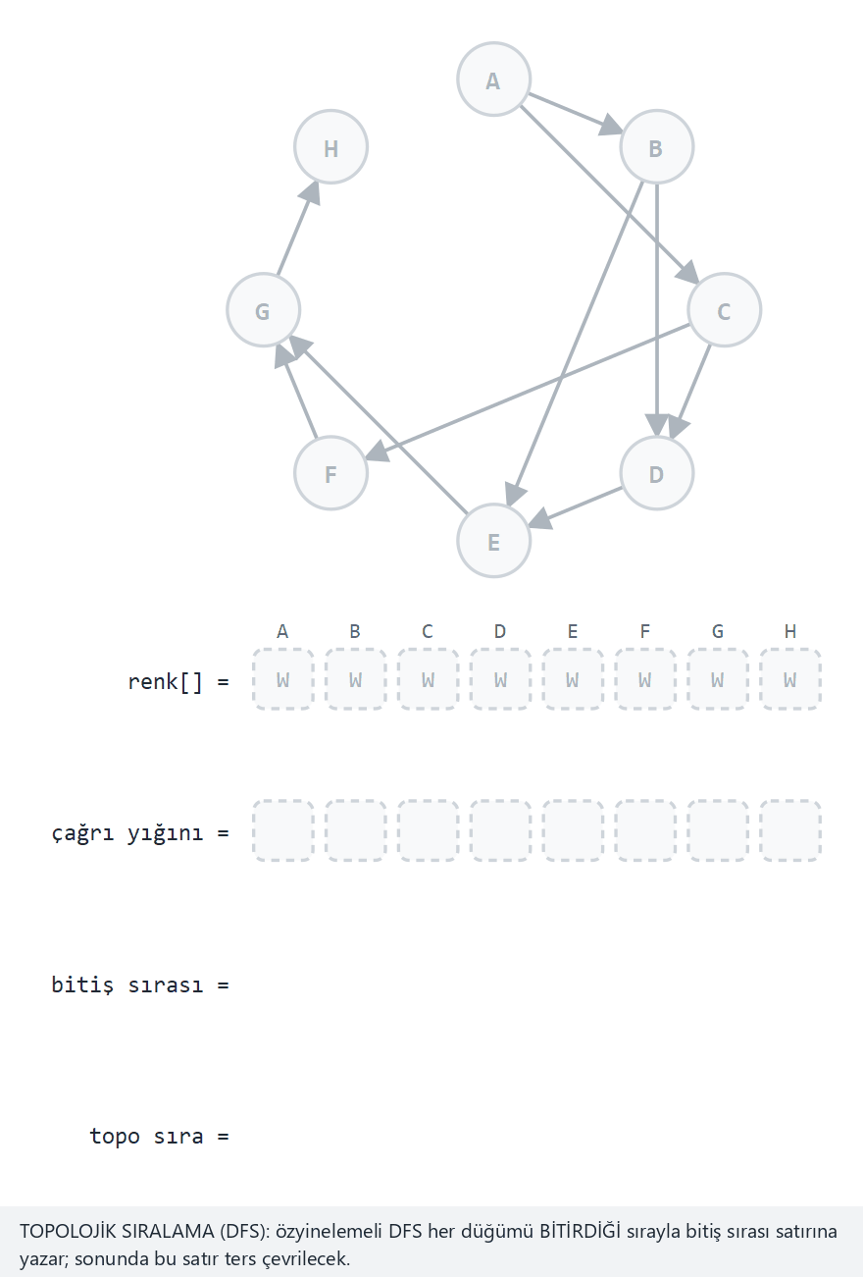
CEN207 Veri Yapıları · Hafta 9
DFS topolojik sıralama
RTEÜ Bilgisayar Mühendisliği · Güz 2026–2027
22
Notes:
Konuşma notu: Kahn'ınkiyle aynı çizge — iki geçerli sırayı karşılaştırın.

Slide 23
CEN207 Veri Yapıları · Hafta 9
Karmaşıklık ve tuzak
• O(V + E) — her iki algoritma da, tek geçiş
• Tuzak: bir topolojik sıra tek değildir
• Konumları karşılaştırın, kesin diziyi asla sabit kodlamayın
RTEÜ Bilgisayar Mühendisliği · Güz 2026–2027
23
Notes:
Konuşma notu: Aynı DAG üzerindeki iki doğru algoritma kesin sırada uyuşmayabilir (ve genelde uyuşmaz).

Slide 24
CEN207 Veri Yapıları · Hafta 9
Kısa soru
Kahn'ın algoritması neden tek bir özyinelemeli çağrı değil de bir kuyruk kullanır?
(cevap bir sonraki slaytta)
RTEÜ Bilgisayar Mühendisliği · Güz 2026–2027
24
Notes:
Konuşma notu: Dinleyicilere 20 saniye verin.

Slide 25
CEN207 Veri Yapıları · Hafta 9
Cevap
Bir DAG'ın aynı anda birden fazla bağımsız kaynağı olabilir.
Kuyruk, algoritmanın bir dalı bitirmeden diğerine başlamak yerine, tek geçişte onları iç içe geçirmesini sağlar.
RTEÜ Bilgisayar Mühendisliği · Güz 2026–2027
25
Notes:
Konuşma notu: Birden fazla geçerli sıranın genelde var olmasının sebebi de bu.

Slide 26
CEN207 Veri Yapıları · Hafta 9
2. Döngü Tespiti (Yönlü)
RTEÜ Bilgisayar Mühendisliği · Güz 2026–2027
26

Slide 27
CEN207 Veri Yapıları · Hafta 9
Başlangıç sorusu
Bölüm 1'in DFS'i bir döngünün var olduğunu tespit eder (bir geri kenar).
Hangi köşeler, hangi sırayla onu oluşturuyor?
RTEÜ Bilgisayar Mühendisliği · Güz 2026–2027
27
Notes:
Konuşma notu: Kahn'ın algoritması bunu hiç cevaplayamaz -- sadece "bazı köşeler hiç 0'a ulaşmadı" der.

Slide 28
CEN207 Veri Yapıları · Hafta 9
Yollu 3 renkli DFS
• Beyaz / gri (yol üzerinde) / siyah (bitmiş)
• Güncel yolu on_path[] içinde tut
• Gri bir köşeye giden bir geri kenar: o köşe açık bir atadır
• Oradan buraya kadarki yol dilimi döngünün kendisidir
RTEÜ Bilgisayar Mühendisliği · Güz 2026–2027
28
Notes:
Konuşma notu: Döngüyü doğrudan yol dizisinden okuyabiliriz.

Slide 29
CEN207 Veri Yapıları · Hafta 9
Döngü tespiti kodu (C) — bölüm 1/2
int dfs_cycle(int u) {
color_of[u]=1;
on_path[path_top++]=u;
for (AdjNode *n=cur_g->adj[u]; n; n=n->next) {
if (color_of[n->to]==0) {
if (dfs_cycle(n->to)) return 1;
} else if (color_of[n->to]==1) {
RTEÜ Bilgisayar Mühendisliği · Güz 2026–2027
29
Notes:
Konuşma notu: Beyaz bir komşu özyinelemeye girer; gri bir komşu bir atadır -- döngü-bulundu dalı bir sonraki slaytta devam ediyor.

Slide 30
CEN207 Veri Yapıları · Hafta 9
Döngü tespiti kodu (C) — bölüm 2/2
int i=path_top-1;
while (on_path[i]!=n->to) i--;
cycle_len=0;
for (; i<path_top; i++)
cycle[cycle_len++]=on_path[i];
return 1;
}
}
path_top--; color_of[u]=2;
return 0;
}
RTEÜ Bilgisayar Mühendisliği · Güz 2026–2027
30
Notes:
Konuşma notu: Çıkarma döngüsü, yolun tepesinden gri ataya doğru geriye yürür.

Slide 31
CEN207 Veri Yapıları · Hafta 9
Döngü tespiti kodu (Java) — bölüm 1/2
static boolean dfsCycle(int u) {
colorOf[u]=1;
onPath[pathTop]=u; pathTop++;
for (AdjNode n=curG.adj[u]; n!=null; n=n.next) {
if (colorOf[n.to]==0) {
if (dfsCycle(n.to)) return true;
} else if (colorOf[n.to]==1) {
RTEÜ Bilgisayar Mühendisliği · Güz 2026–2027
31
Notes:
Konuşma notu: Şimdiye kadar C sürümüyle aynı şekil.

Slide 32
CEN207 Veri Yapıları · Hafta 9
Döngü tespiti kodu (Java) — bölüm 2/2
int i=pathTop-1;
while (onPath[i]!=n.to) i--;
cycleLen=0;
for (; i<pathTop; i++) {
cycle[cycleLen]=onPath[i]; cycleLen++;
}
return true;
}
}
pathTop--; colorOf[u]=2;
return false;
}
RTEÜ Bilgisayar Mühendisliği · Güz 2026–2027
32
Notes:
Konuşma notu: onPath[] bir yığın olarak kullanılan sade bir dizidir -- girişte push, çıkışta pop.

Slide 33
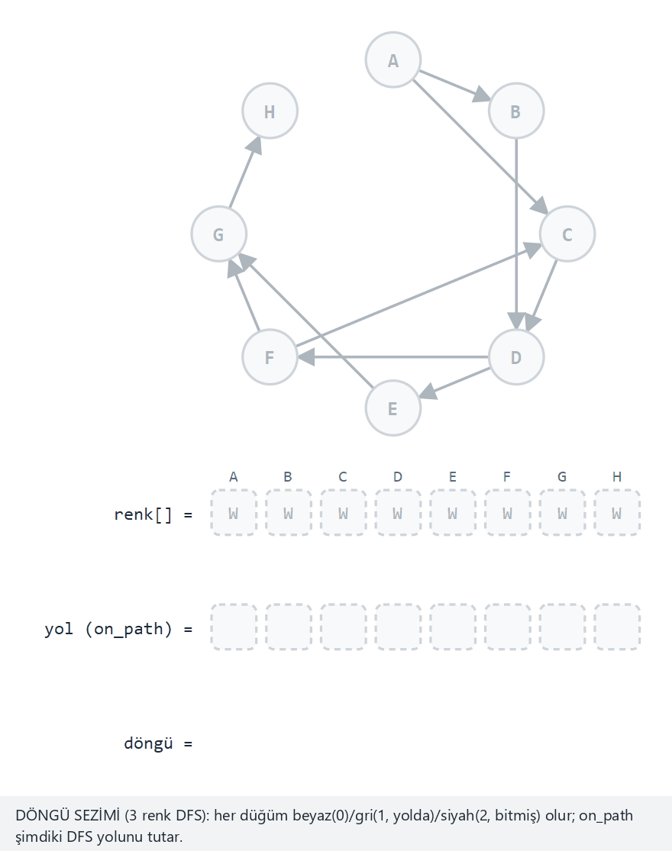
CEN207 Veri Yapıları · Hafta 9
Yönlü çizgede döngü tespiti
RTEÜ Bilgisayar Mühendisliği · Güz 2026–2027
33
Notes:
Konuşma notu: Döngü köşelerinin kırmızıya dönüp çizgenin altında kutulanmasını izleyin.

Slide 34
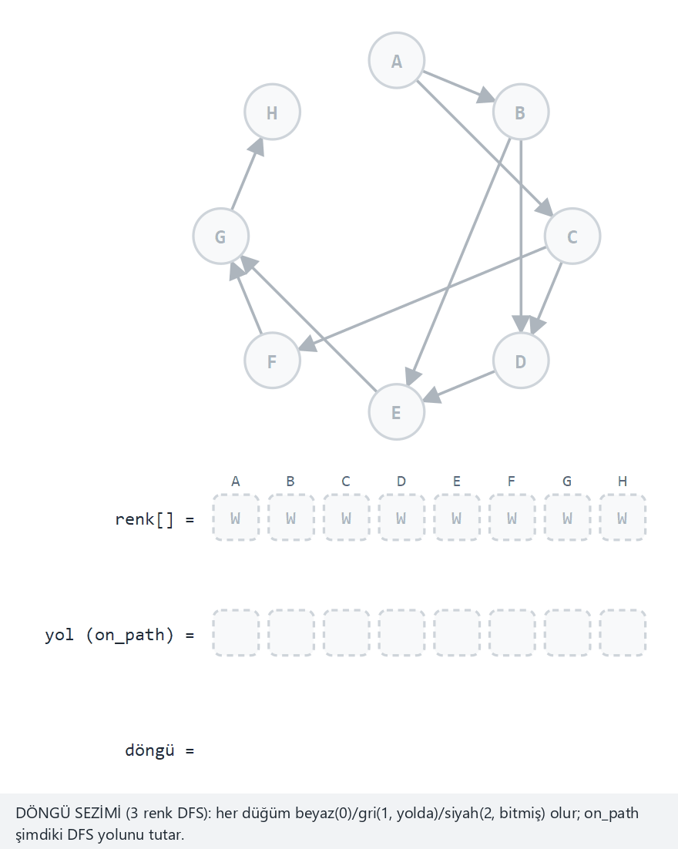
CEN207 Veri Yapıları · Hafta 9
Uç durum: hiç döngü yok
RTEÜ Bilgisayar Mühendisliği · Güz 2026–2027
34
Notes:
Konuşma notu: Her köşe siyaha döner, hiçbir geri kenar bulunmaz.

Slide 35
CEN207 Veri Yapıları · Hafta 9
Gerçek çıktı: döngü tespiti
-- normal: 8 vertices, 10 edges, one cycle: C-D-F-C --
cycle found: D F C -> D
-- edge: 10 edges, entirely cycle-free (a DAG) --
no cycle found
-- edge: the smallest cycle, A-B-A (2 edges) --
cycle found: A B -> A
RTEÜ Bilgisayar Mühendisliği · Güz 2026–2027
35
Notes:
Konuşma notu: 2 köşeli bir döngü, mümkün olan en küçük yönlü döngüdür -- tek bir kenar asla döngü olamaz.

Slide 36
CEN207 Veri Yapıları · Hafta 9
Karmaşıklık ve tuzak
• O(V + E) — bir DFS, artı bulunan döngüyü çıkarmak için O(V)
• Tuzak: "gri" yerine "beyaz değil" kontrolü yapmak
• Siyah bir komşu bitmiştir ve güvenlidir — döngü değildir
RTEÜ Bilgisayar Mühendisliği · Güz 2026–2027
36
Notes:
Konuşma notu: Bu, Bölüm 1'in ileri/çapraz kenar tuzağıyla aynı.

Slide 37
CEN207 Veri Yapıları · Hafta 9
Kısa soru
Bölüm 1'in DFS topolojik sıralaması sadece has_cycle = 1 yapıyor. Bu algoritma neden ekstra bir on_path[] yığınına ihtiyaç duyuyor?
(cevap bir sonraki slaytta)
RTEÜ Bilgisayar Mühendisliği · Güz 2026–2027
37

Slide 38
CEN207 Veri Yapıları · Hafta 9
Cevap
Bir döngünün var olduğunu bilmek, onu hangi köşelerin oluşturduğunu bilmekle aynı değildir.
on_path[], güncel kök-buraya zincirini erişilebilir tutar; böylece bir geri kenar bulunduğu anda döngü doğrudan ondan okunabilir.
RTEÜ Bilgisayar Mühendisliği · Güz 2026–2027
38
Notes:
Konuşma notu: Bu ödünleşim -- biraz daha fazla kayıt tutmaya karşılık çok daha fazla bilgi -- hafta boyunca tekrar eder.

Slide 39
CEN207 Veri Yapıları · Hafta 9
3. Union-Find (Ayrık Küme)
RTEÜ Bilgisayar Mühendisliği · Güz 2026–2027
39

Slide 40
CEN207 Veri Yapıları · Hafta 9
Başlangıç sorusu
Kruskal'ın algoritması (birazdan geliyor) tekrar tekrar şunu sormalı:
"Bu iki köşe, seçtiğim kenarlarla zaten bağlı mı?"
Her seferinde taze bir BFS doğru olur — ama yavaş olur.
RTEÜ Bilgisayar Mühendisliği · Güz 2026–2027
40
Notes:
Konuşma notu: "Aynı grup mu?" sorguları için özel olarak inşa edilmiş bir yapıya ihtiyacımız var.

Slide 41
CEN207 Veri Yapıları · Hafta 9
Ebeveyn işaretçilerinden bir orman
• find(v), ebeveyn işaretçilerinde köke kadar yürür
• Aynı kök = aynı grup
• union(a, b), iki grubu birleştirir: kök köke işaret eder
RTEÜ Bilgisayar Mühendisliği · Güz 2026–2027
41
Notes:
Konuşma notu: Her grup küçük bir ağaçtır; kök, grubun kimliğinin ta kendisidir.

Slide 42
CEN207 Veri Yapıları · Hafta 9
İki hile
• Ranka göre birleştirme: kısa ağaç, uzun olanın altına asılır
• Yol sıkıştırma: find, ziyaret ettiği her köşeyi doğrudan köke yeniden bağlar
• Birlikte: işlem başına O(α(n)) — pratikteki her n için bu O(1)'dir
RTEÜ Bilgisayar Mühendisliği · Güz 2026–2027
42
Notes:
Konuşma notu: α, ters Ackermann fonksiyonudur — inşa edilebilecek her n için 5'in altındadır.

Slide 43
CEN207 Veri Yapıları · Hafta 9
Union-find kodu (C) — find
int find(int v) {
int root=v;
while (parent_of[root]!=root) root=parent_of[root];
while (parent_of[v]!=root) {
int next=parent_of[v];
parent_of[v]=root;
v=next;
}
return root;
}
RTEÜ Bilgisayar Mühendisliği · Güz 2026–2027
43
Notes:
Konuşma notu: İkinci while döngüsü yol sıkıştırma adımıdır -- ziyaret edilen her köşeyi doğrudan köke yeniden bağlar.

Slide 44
CEN207 Veri Yapıları · Hafta 9
Union-find kodu (C) — union_sets
void union_sets(int a, int b) {
int ra=find(a), rb=find(b);
if (ra==rb) return;
if (rank_of[ra]<rank_of[rb]) parent_of[ra]=rb;
else if (rank_of[ra]>rank_of[rb]) parent_of[rb]=ra;
else { parent_of[rb]=ra; rank_of[ra]++; }
}
RTEÜ Bilgisayar Mühendisliği · Güz 2026–2027
44
Notes:
Konuşma notu: Ham a/b argümanlarıyla değil, KÖK ile birleştirmek burada asla çiğnenmemesi gereken tek kuraldır.

Slide 45
CEN207 Veri Yapıları · Hafta 9
Union-find kodu (Java) — find
static int find(int v) {
int root=v;
while (parentOf[root]!=root) root=parentOf[root];
while (parentOf[v]!=root) {
int next=parentOf[v];
parentOf[v]=root;
v=next;
}
return root;
}
RTEÜ Bilgisayar Mühendisliği · Güz 2026–2027
45
Notes:
Konuşma notu: C sürümüyle özdeş şekil -- union-find diller arasında neredeyse satır satır çevrilir.

Slide 46
CEN207 Veri Yapıları · Hafta 9
Union-find kodu (Java) — unionSets
static void unionSets(int a, int b) {
int ra=find(a), rb=find(b);
if (ra==rb) return;
if (rankOf[ra]<rankOf[rb]) parentOf[ra]=rb;
else if (rankOf[ra]>rankOf[rb]) parentOf[rb]=ra;
else { parentOf[rb]=ra; rankOf[ra]++; }
}
RTEÜ Bilgisayar Mühendisliği · Güz 2026–2027
46
Notes:
Konuşma notu: C sürümüyle aynı rank-karşılaştırma merdiveni.

Slide 47
CEN207 Veri Yapıları · Hafta 9
Gerçek çıktı: union-find
union(A, B): merged, new root = A
union(C, D): merged, new root = C
union(A, C): merged, new root = A
find(D) = A
union(B, H): already the same set (A)
final sets: A->A B->A C->A D->A E->A F->A G->A H->A
RTEÜ Bilgisayar Mühendisliği · Güz 2026–2027
47
Notes:
Konuşma notu: "already the same set" bir hata değildir -- zaten birleşmiş bir çift üzerinde union() her zaman güvenlidir, bir no-op'tur.

Slide 48
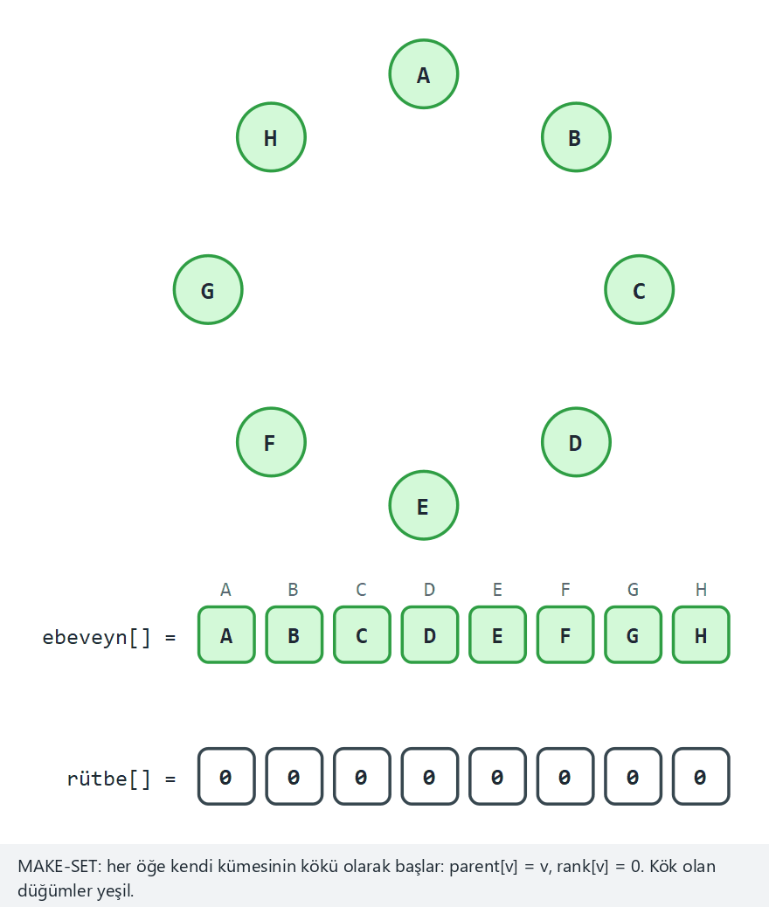
CEN207 Veri Yapıları · Hafta 9
Union-find: rank + yol sıkıştırma
RTEÜ Bilgisayar Mühendisliği · Güz 2026–2027
48
Notes:
Konuşma notu: Gerçek bir derinlik-2 zincirin tek bir find() çağrısında derinlik 1'e düzleşmesini izleyin.

Slide 49
CEN207 Veri Yapıları · Hafta 9
Karmaşıklık ve tuzak
• Her iki hile ile birlikte işlem başına ~O(1) amortize
• Tuzak: union(a, b)'nin a, b'yi doğrudan karşılaştırması
• Kökler birleştirilmeli — find(a), find(b) — asla ham argümanlar değil
RTEÜ Bilgisayar Mühendisliği · Güz 2026–2027
49
Notes:
Konuşma notu: Ham argümanları birleştirmek, iki ebeveynli bir düğüm yaratabilir.

Slide 50
CEN207 Veri Yapıları · Hafta 9
Kısa soru
Rank, bir kümedeki eleman sayısını değil, yüksekliği sayar. Neden doğrudan küme boyutu takip edilmiyor?
(cevap bir sonraki slaytta)
RTEÜ Bilgisayar Mühendisliği · Güz 2026–2027
50

Slide 51
CEN207 Veri Yapıları · Hafta 9
Cevap
Boyut da işe yarar ve yaygın bir alternatiftir — "boyuta göre birleştirme" küçük kümeyi büyüğün altına asar.
İkisi de aynı O(α(n)) garantisini verir; rank, ağaç yüksekliğini doğrudan sınırladığı için klasik sunumdur — find'ın gerçekten bedelini ödediği şey de budur.
RTEÜ Bilgisayar Mühendisliği · Güz 2026–2027
51
Notes:
Konuşma notu: Bazı ders kitapları yalnızca "boyuta göre birleştirme" kullanır -- ikisi de doğrudur, bu ders yükseklik argümanı için rankı seçiyor.

Slide 52
CEN207 Veri Yapıları · Hafta 9
4. En Küçük Yayılan Ağaçlar
RTEÜ Bilgisayar Mühendisliği · Güz 2026–2027
52

Slide 53
CEN207 Veri Yapıları · Hafta 9
Başlangıç sorusu
n kasabayı elektrik hatlarıyla bağlayın. Herhangi bir çift doğrudan bir maliyetle bağlanabilir.
Her şeyi hâlâ bağlayan en ucuz hat kümesi nedir?
RTEÜ Bilgisayar Mühendisliği · Güz 2026–2027
53
Notes:
Konuşma notu: Her çiftin doğrudan bir hatta ihtiyacı yok -- sadece herkesin herkesten erişilebilir olması yeterli.

Slide 54
CEN207 Veri Yapıları · Hafta 9
Kısa tarihçe
• Joseph Kruskal, 1956
• Robert Prim, 1957 (Jarník'i, 1930, yeniden keşfederek)
• Aynı problem, yapısal olarak farklı iki açgözlü çözüm
• İkisi de kanıtlanabilir şekilde güvenli: kesme özelliği (cut property)
RTEÜ Bilgisayar Mühendisliği · Güz 2026–2027
54
Notes:
Konuşma notu: Köşelerin herhangi bir bölümlenmesini kesen en ucuz kenar, mutlaka bir MST'ye aittir.

Slide 55
CEN207 Veri Yapıları · Hafta 9
Kruskal'ın fikri
• Tüm kenarları ağırlığa göre sırala, bir kez
• En ucuzdan başlayarak tara; bir döngü kapatmadıkça kenarı ekle
• Döngü kontrolü: union-find, neredeyse O(1)
• Bağlı olmayan çizge → bir yayılan orman
RTEÜ Bilgisayar Mühendisliği · Güz 2026–2027
55
Notes:
Konuşma notu: Kruskal ağacın "nerede" olduğunu umursamaz -- sadece döngülerden global olarak kaçınır.

Slide 56
CEN207 Veri Yapıları · Hafta 9
Prim'in fikri
• Bir başlangıç köşesinden tek bir ağaç büyüt
• İçeriden dışarıya en ucuz kenarı ekle
• key[v] = v'yi ağaca şimdiye kadar bağlayan en ucuz kenar
• Farklı bir bileşene hiç ulaşmaz: key "sonsuz" kalır
RTEÜ Bilgisayar Mühendisliği · Güz 2026–2027
56
Notes:
Konuşma notu: Bu, Dijkstra için yeniden kullanacağımız "satır olarak öncelik kuyruğu" fikrinin aynısı.

Slide 57
CEN207 Veri Yapıları · Hafta 9
Kruskal'ın kodu (C) — bölüm 1/2
int kruskal_mst(Edge *sorted, int edge_count,
Edge *mst_out, int *total_out) {
for (int v=0;v<vertex_count;v++)
{ parent_of[v]=v; rank_of[v]=0; }
qsort(sorted, edge_count, sizeof(Edge), cmp_weight);
int mst_len=0, total=0;
RTEÜ Bilgisayar Mühendisliği · Güz 2026–2027
57
Notes:
Konuşma notu: Taze bir union-find, ardından ağırlığa göre tek bir global sıralama -- bir slayt önce anlatıldığı gibi.

Slide 58
CEN207 Veri Yapıları · Hafta 9
Kruskal'ın kodu (C) — bölüm 2/2
for (int i=0;i<edge_count;i++) {
if (find(sorted[i].a)==find(sorted[i].b))
continue;
union_sets(sorted[i].a, sorted[i].b);
mst_out[mst_len++]=sorted[i];
total+=sorted[i].w;
}
*total_out=total;
return mst_len;
}
RTEÜ Bilgisayar Mühendisliği · Güz 2026–2027
58
Notes:
Konuşma notu: find ve union_sets tam olarak Bölüm 3'ün union-find'ı, değişmeden.

Slide 59
CEN207 Veri Yapıları · Hafta 9
Kruskal'ın kodu (Java) — bölüm 1/2
static int kruskalMst(Edge[] sorted,
Edge[] mstOut, int[] totalOut) {
for (int v=0;v<vertexCount;v++)
{ parentOf[v]=v; rankOf[v]=0; }
Arrays.sort(sorted, Comparator.comparingInt(
(Edge e) -> e.w).thenComparingInt(e -> e.idx));
int mstLen=0, total=0;
RTEÜ Bilgisayar Mühendisliği · Güz 2026–2027
59
Notes:
Konuşma notu: Java'nın Comparator zinciri, C'nin qsort + karşılaştırma fonksiyonunun yerini alır -- aynı eşitlik bozma kuralı, farklı sözdizimi.

Slide 60
CEN207 Veri Yapıları · Hafta 9
Kruskal'ın kodu (Java) — bölüm 2/2
for (Edge e : sorted) {
if (find(e.a)==find(e.b)) continue;
unionSets(e.a, e.b);
mstOut[mstLen]=e; mstLen++;
total+=e.w;
}
totalOut[0]=total;
return mstLen;
}
RTEÜ Bilgisayar Mühendisliği · Güz 2026–2027
60
Notes:
Konuşma notu: C sürümünün ikinci yarısıyla aynı döngü şekli.

Slide 61
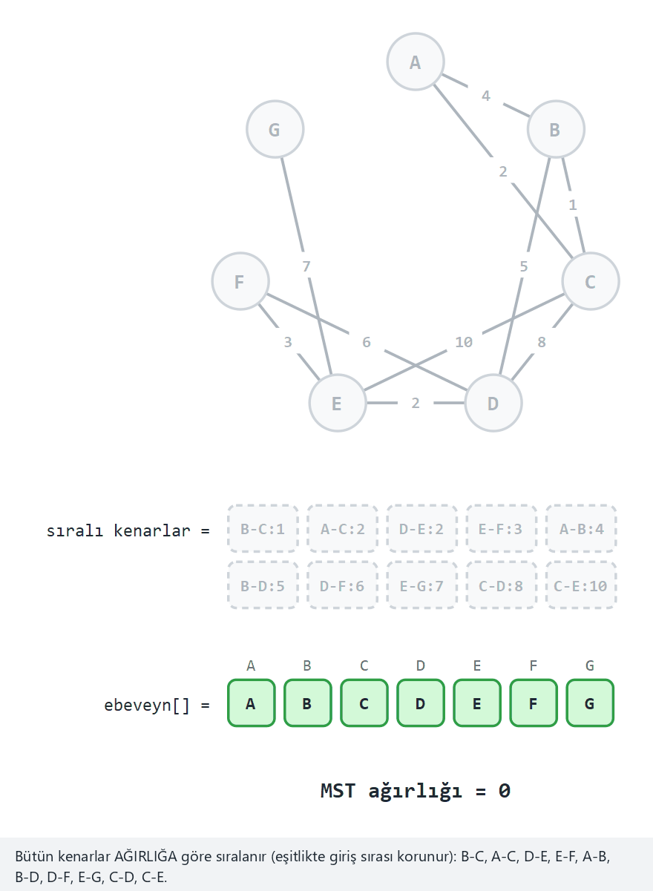
CEN207 Veri Yapıları · Hafta 9
Kruskal'ın MST'si
RTEÜ Bilgisayar Mühendisliği · Güz 2026–2027
61
Notes:
Konuşma notu: Sıralı kenarlar satırının ve parent[] satırının birlikte büyümesini izleyin.

Slide 62
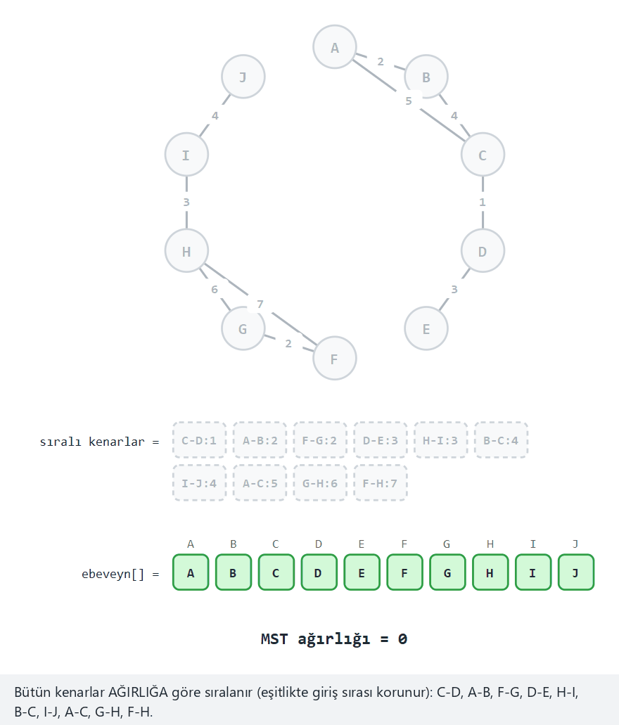
CEN207 Veri Yapıları · Hafta 9
Uç durum: yayılan bir orman
RTEÜ Bilgisayar Mühendisliği · Güz 2026–2027
62
Notes:
Konuşma notu: İki bileşen girer, iki ağaç çıkar — hata yok, sadece bir orman.

Slide 63
CEN207 Veri Yapıları · Hafta 9
Gerçek çıktı: Kruskal'ın MST'si
-- normal: 7 vertices, 10 edges, one component --
MST edges: B-C:1 A-C:2 D-E:2 E-F:3 B-D:5 E-G:7
total weight = 20
components = 1
-- edge: 10 edges, 2 components -- a spanning FOREST --
MST edges: C-D:1 A-B:2 F-G:2 D-E:3 H-I:3 B-C:4 I-J:4 G-H:6
total weight = 25
components = 2 (a spanning forest)
RTEÜ Bilgisayar Mühendisliği · Güz 2026–2027
63
Notes:
Konuşma notu: İki bileşen girer, iki ayrı ağaç çıkar, tek bir kenar listesinde toplanır.

Slide 64
CEN207 Veri Yapıları · Hafta 9
Prim'in kodu (C) — bölüm 1/2
int prim_mst(Graph *g, int start,
Edge *mst_out, int *total_out) {
for (int v=0;v<g->vertex_count;v++)
{ key_of[v]=INF; in_mst[v]=0; parent_of[v]=-1; }
key_of[start]=0;
int mst_len=0, total=0;
for (int count=0;count<g->vertex_count;count++) {
int u=min_key_vertex(g->vertex_count);
if (u==-1 || key_of[u]==INF) break;
in_mst[u]=1;
RTEÜ Bilgisayar Mühendisliği · Güz 2026–2027
64
Notes:
Konuşma notu: key_of[], animasyonda çizgenin altında gösterilen öncelik kuyruğu satırının ta kendisidir.

Slide 65
CEN207 Veri Yapıları · Hafta 9
Prim'in kodu (C) — bölüm 2/2
if (parent_of[u]!=-1) {
mst_out[mst_len].a=parent_of[u];
mst_out[mst_len].b=u;
mst_out[mst_len].w=key_of[u];
mst_len++; total+=key_of[u];
}
for (AdjNode *n=g->adj[u]; n; n=n->next)
if (!in_mst[n->to] && n->weight<key_of[n->to])
{ key_of[n->to]=n->weight;
parent_of[n->to]=u; }
}
*total_out=total;
return mst_len;
}
RTEÜ Bilgisayar Mühendisliği · Güz 2026–2027
65
Notes:
Konuşma notu: u'yu ağaca getiren kenarı kaydet, ardından u'nun komşularını gevşet.

Slide 66
CEN207 Veri Yapıları · Hafta 9
Prim'in kodu (Java) — bölüm 1/2
static int primMst(Graph g, int start,
Edge[] mstOut, int[] totalOut) {
for (int v=0;v<g.vertexCount;v++)
{ keyOf[v]=INF; inMst[v]=false; parentOf[v]=-1; }
keyOf[start]=0;
int mstLen=0, total=0;
for (int count=0;count<g.vertexCount;count++) {
int u=minKeyVertex(g.vertexCount);
if (u==-1 || keyOf[u]==INF) break;
inMst[u]=true;
RTEÜ Bilgisayar Mühendisliği · Güz 2026–2027
66
Notes:
Konuşma notu: Şimdiye kadar C sürümüyle aynı şekil.

Slide 67
CEN207 Veri Yapıları · Hafta 9
Prim'in kodu (Java) — bölüm 2/2
if (parentOf[u]!=-1) {
mstOut[mstLen]=new Edge();
mstOut[mstLen].a=parentOf[u];
mstOut[mstLen].b=u;
mstOut[mstLen].w=keyOf[u];
mstLen++; total+=keyOf[u];
}
for (AdjNode n=g.adj[u]; n!=null; n=n.next)
if (!inMst[n.to] && n.weight<keyOf[n.to])
{ keyOf[n.to]=n.weight; parentOf[n.to]=u; }
}
totalOut[0]=total;
return mstLen;
}
RTEÜ Bilgisayar Mühendisliği · Güz 2026–2027
67
Notes:
Konuşma notu: Java her MST kenarı için yeni bir Edge nesnesi ayırır; C önceden ayrılmış bir dizi hücresini doldurur -- tek gerçek fark bu.

Slide 68
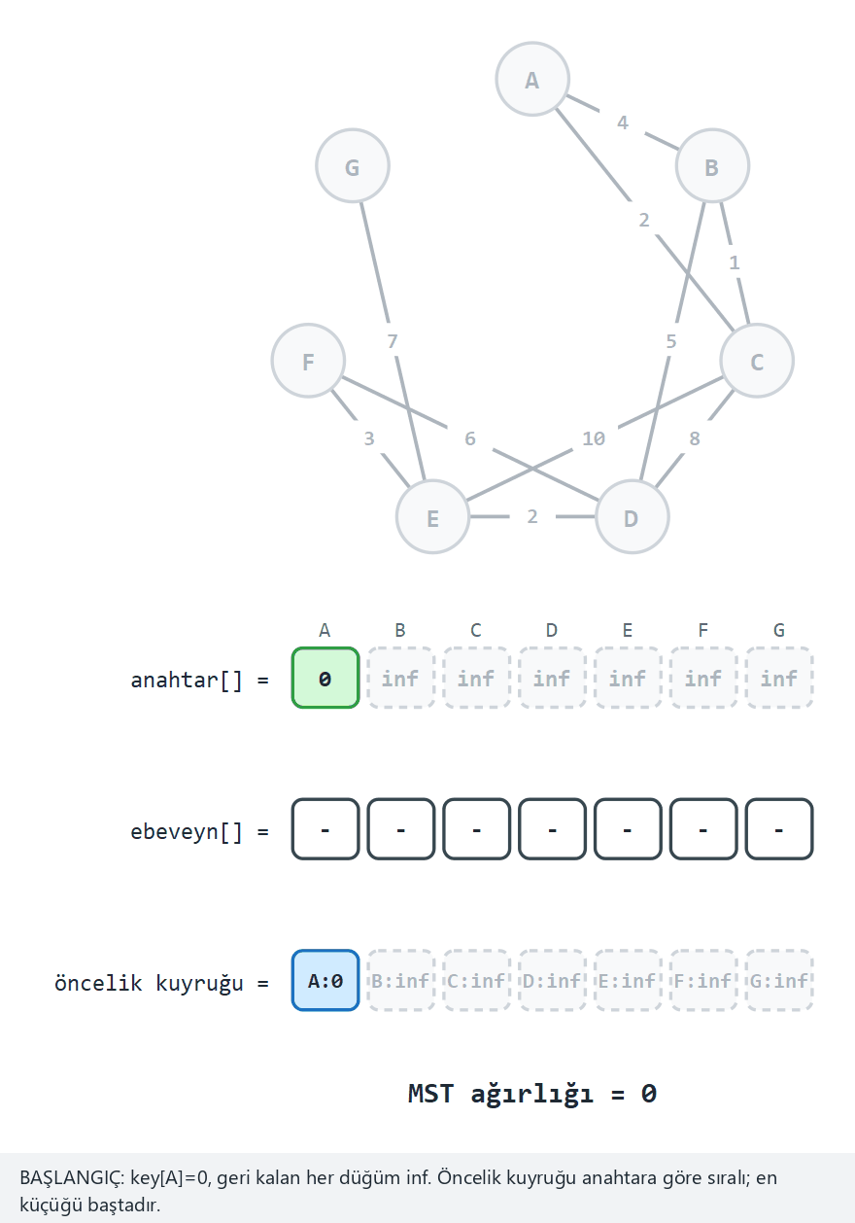
CEN207 Veri Yapıları · Hafta 9
Prim'in MST'si
RTEÜ Bilgisayar Mühendisliği · Güz 2026–2027
68
Notes:
Konuşma notu: Kruskal'ınkiyle aynı "normal" çizge — iki MST'yi karşılaştırın: aynı toplam ağırlık.

Slide 69
CEN207 Veri Yapıları · Hafta 9
Gerçek çıktı: Prim'in MST'si
-- normal: 7 vertices, 10 edges, starts at A --
MST edges: A-C:2 C-B:1 B-D:5 D-E:2 E-F:3 E-G:7
total weight = 20
-- edge: 2 components, starts at A -- F..J never reached --
MST edges: A-B:2 B-C:4 C-D:1 D-E:3
total weight = 10
unreached: F G H I J
RTEÜ Bilgisayar Mühendisliği · Güz 2026–2027
69
Notes:
Konuşma notu: total weight = 20, aynı normal çizge üzerinde Kruskal'ınkiyle eşleşiyor -- canlı gösterilecek güzel bir çapraz kontrol.

Slide 70
CEN207 Veri Yapıları · Hafta 9
Karmaşıklık tablosu
Algoritma | Süre | Not
Kruskal | O(E log E) | sıralama baskın
Prim (dizi) | O(V^2) | Dijkstra'nın şekliyle eşleşir
Prim (yığın) | O(E log V) | yoğun çizgelerde daha iyi
RTEÜ Bilgisayar Mühendisliği · Güz 2026–2027
70
Notes:
Konuşma notu: Öncelik kuyruğunun görünür, basit bir satır olması için dizi sürümünü kullanıyoruz.

Slide 71
CEN207 Veri Yapıları · Hafta 9
Kısa soru
Prim, aynı çizgede Kruskal'dan daha pahalı bir kenar seçebilir mi?
(cevap: hayır — bir sonraki slayta bakın)
RTEÜ Bilgisayar Mühendisliği · Güz 2026–2027
71

Slide 72
CEN207 Veri Yapıları · Hafta 9
Cevap
Hayır. İkisi de kanıtlanabilir şekilde en iyisidir (kesme özelliği).
Bir çizgenin her MST'si aynı toplam ağırlığa sahiptir — ağırlıklar eşitlendiğinde sadece hangi kenarları seçtikleri farklılaşabilir.
RTEÜ Bilgisayar Mühendisliği · Güz 2026–2027
72
Notes:
Konuşma notu: Toplam ağırlık değişmezdir; belirli kenar kümesi eşitliklerde değişmez değildir.

Slide 73
CEN207 Veri Yapıları · Hafta 9
5. Tek Kaynaktan En Kısa Yollar
RTEÜ Bilgisayar Mühendisliği · Güz 2026–2027
73

Slide 74
CEN207 Veri Yapıları · Hafta 9
Başlangıç sorusu
Mesafeye göre ağırlıklandırılmış bir yol ağı. Bir şehirden başlayarak,
her diğer şehre en ucuz ulaşım nasıl olur?
RTEÜ Bilgisayar Mühendisliği · Güz 2026–2027
74
Notes:
Konuşma notu: "En az kenar" değil (Hafta 5'in BFS'i) — en ucuz toplam ağırlık.

Slide 75
CEN207 Veri Yapıları · Hafta 9
Kısa tarihçe
• Edsger Dijkstra, 1956 (1959'da yayımlandı)
• Yeni bir bilgisayarı tanıtmak için 20 dakikalık bir alıştırma
• Her ağırlık negatif olmadığında hâlâ standart cevap
RTEÜ Bilgisayar Mühendisliği · Güz 2026–2027
75
Notes:
Konuşma notu: Dijkstra daha sonra bunu Amsterdam'da bir terasta, kağıt kalem olmadan tasarladığını söylemişti.

Slide 76
CEN207 Veri Yapıları · Hafta 9
Dijkstra'nın fikri
• dist[v] = şimdiye kadar bulunan en ucuz toplam yol
• Henüz bitmemiş, dist değeri en küçük köşeyi seç
• Seçildiğinde: kesin, bir daha asla küçülemez
• Bu sadece hiçbir kenar ağırlığı negatif olmadığı için doğru
RTEÜ Bilgisayar Mühendisliği · Güz 2026–2027
76
Notes:
Konuşma notu: Prim'in algoritması, tek bir değişiklikle: "içeri giren en ucuz kenar", "şimdiye kadarki en ucuz yol" olur.

Slide 77
CEN207 Veri Yapıları · Hafta 9
Negatif ağırlıklar neden bozar
Erken "kesin" olarak çıkarılan bir köşe, daha sonra çok negatif bir kenardan geçen bir yolla yenilebilir — bu, köşe zaten kesinleştikten sonra keşfedilir.
RTEÜ Bilgisayar Mühendisliği · Güz 2026–2027
77
Notes:
Konuşma notu: Programımızda Dijkstra'nın negatif girdiyi reddetmesinin tam sebebi bu.

Slide 78
CEN207 Veri Yapıları · Hafta 9
Dijkstra'nın kodu (C) — bölüm 1/2
void dijkstra(Graph *g, int start) {
for (int v=0;v<g->vertex_count;v++)
{ dist_of[v]=INF; done[v]=0; parent_of[v]=-1; }
dist_of[start]=0;
for (int count=0;count<g->vertex_count;count++) {
int u=min_dist_vertex(g->vertex_count);
if (u==-1 || dist_of[u]==INF) break;
done[u]=1;
RTEÜ Bilgisayar Mühendisliği · Güz 2026–2027
78
Notes:
Konuşma notu: min_dist_vertex, animasyonda bir satır olarak gösterilen "öncelik kuyruğu" adımıdır.

Slide 79
CEN207 Veri Yapıları · Hafta 9
Dijkstra'nın kodu (C) — bölüm 2/2
for (AdjNode *n=g->adj[u]; n; n=n->next) {
int cand=dist_of[u]+n->weight;
if (!done[n->to] && cand<dist_of[n->to])
{ dist_of[n->to]=cand; parent_of[n->to]=u; }
}
}
}
RTEÜ Bilgisayar Mühendisliği · Güz 2026–2027
79
Notes:
Konuşma notu: Az önce kesinleşen u köşesinin henüz bitmemiş her komşusunu gevşet.

Slide 80
CEN207 Veri Yapıları · Hafta 9
Dijkstra'nın kodu (Java) — bölüm 1/2
static void dijkstra(Graph g, int start) {
for (int v=0;v<g.vertexCount;v++)
{ distOf[v]=INF; done[v]=false; parentOf[v]=-1; }
distOf[start]=0;
for (int count=0;count<g.vertexCount;count++) {
int u=minDistVertex(g.vertexCount);
if (u==-1 || distOf[u]==INF) break;
done[u]=true;
RTEÜ Bilgisayar Mühendisliği · Güz 2026–2027
80
Notes:
Konuşma notu: Şimdiye kadar C sürümüyle aynı şekil.

Slide 81
CEN207 Veri Yapıları · Hafta 9
Dijkstra'nın kodu (Java) — bölüm 2/2
for (AdjNode n=g.adj[u]; n!=null; n=n.next) {
int cand=distOf[u]+n.weight;
if (!done[n.to] && cand<distOf[n.to])
{ distOf[n.to]=cand; parentOf[n.to]=u; }
}
}
}
RTEÜ Bilgisayar Mühendisliği · Güz 2026–2027
81
Notes:
Konuşma notu: minDistVertex küçük bir doğrusal tarama -- Java ve C sürümleri fiilen özdeş.

Slide 82
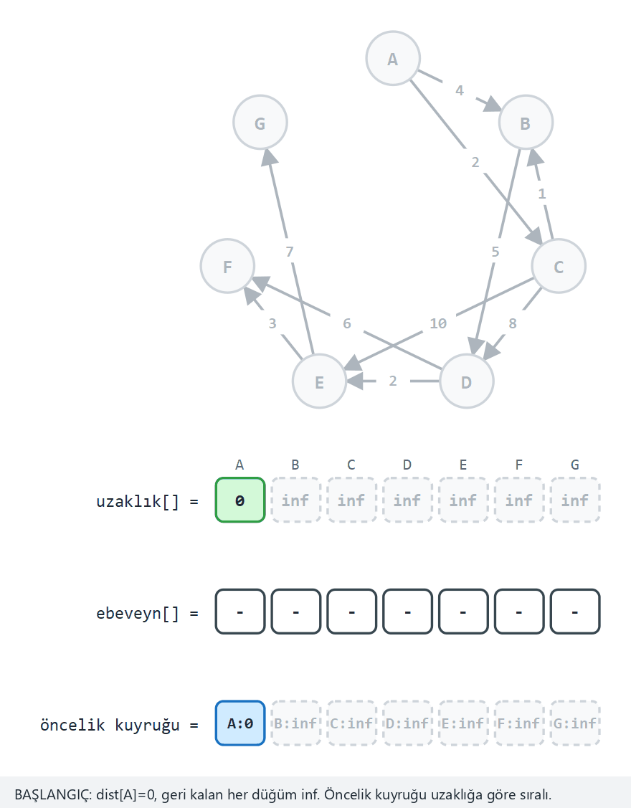
CEN207 Veri Yapıları · Hafta 9
Dijkstra en kısa yol
RTEÜ Bilgisayar Mühendisliği · Güz 2026–2027
82
Notes:
Konuşma notu: Öncelik kuyruğu satırı, bir yığın değil, sade sıralı bir dizidir.

Slide 83
CEN207 Veri Yapıları · Hafta 9
Gerçek çıktı: Dijkstra
-- normal: 8 vertices, 10 edges, starts at A --
distances: A=0 B=3 C=2 D=8 E=10 F=13 G=17
-- edge: F..J never reachable via the directed edges --
distances: A=0 B=2 C=5 D=6 E=9 F=inf G=inf H=inf I=inf J=inf
RTEÜ Bilgisayar Mühendisliği · Güz 2026–2027
83
Notes:
Konuşma notu: "inf", bir köşeye hiç ulaşılamadığında tam olarak basılır -- programın kendi sentineli, bir çökme değil.

Slide 84
CEN207 Veri Yapıları · Hafta 9
Bellman-Ford: negatif ağırlıklar sorun değil
• Bellman ve Ford, 1950'lerin sonu
• "En küçüğü çıkar" fikrinden tamamen vazgeç
• Her kenarı, sabit sırayla, V - 1 tura kadar gevşet
• Hâlâ iyileştiren bir V. tur = bir negatif döngü
RTEÜ Bilgisayar Mühendisliği · Güz 2026–2027
84
Notes:
Konuşma notu: V-1 tur, mümkün olan en uzun en kısa yolun yayılması için tam olarak yeterlidir.

Slide 85
CEN207 Veri Yapıları · Hafta 9
Bellman-Ford'un kodu (C) — bölüm 1/2
int bellman_ford(Graph *g, int start) {
for (int v=0;v<g->vertex_count;v++)
{ dist_of[v]=INF; parent_of[v]=-1; }
dist_of[start]=0;
for (int p=1;p<=g->vertex_count-1;p++) {
int changed=0;
for (int u=0;u<g->vertex_count;u++) {
if (dist_of[u]==INF) continue;
RTEÜ Bilgisayar Mühendisliği · Güz 2026–2027
85
Notes:
Konuşma notu: V-1 tura kadar, henüz hiç ulaşılmamış her köşeyi atlayarak.

Slide 86
CEN207 Veri Yapıları · Hafta 9
Bellman-Ford'un kodu (C) — bölüm 2/2
for (AdjNode *n=g->adj[u]; n; n=n->next) {
int cand=dist_of[u]+n->weight;
if (cand<dist_of[n->to])
{ dist_of[n->to]=cand;
parent_of[n->to]=u; changed=1; }
}
}
if (!changed) break;
}
/* one more pass detects a negative cycle */
}
RTEÜ Bilgisayar Mühendisliği · Güz 2026–2027
86
Notes:
Konuşma notu: Erken çıkış "if (!changed) break", yaygın ve doğru bir optimizasyondur.

Slide 87
CEN207 Veri Yapıları · Hafta 9
Bellman-Ford'un kodu (Java) — bölüm 1/2
static boolean bellmanFord(Graph g, int start) {
for (int v=0;v<g.vertexCount;v++)
{ distOf[v]=INF; parentOf[v]=-1; }
distOf[start]=0;
for (int pass=1;pass<=g.vertexCount-1;pass++) {
boolean changed=false;
for (int u=0;u<g.vertexCount;u++) {
if (distOf[u]==INF) continue;
RTEÜ Bilgisayar Mühendisliği · Güz 2026–2027
87
Notes:
Konuşma notu: Şimdiye kadar C sürümüyle aynı şekil.

Slide 88
CEN207 Veri Yapıları · Hafta 9
Bellman-Ford'un kodu (Java) — bölüm 2/2
for (AdjNode n=g.adj[u]; n!=null; n=n.next) {
int cand=distOf[u]+n.weight;
if (cand<distOf[n.to])
{ distOf[n.to]=cand;
parentOf[n.to]=u; changed=true; }
}
}
if (!changed) break;
}
/* one more pass detects a negative cycle */
}
RTEÜ Bilgisayar Mühendisliği · Güz 2026–2027
88
Notes:
Konuşma notu: boolean, C'nin int bayrağının yerini alır -- bunun dışında satır satır özdeş.

Slide 89
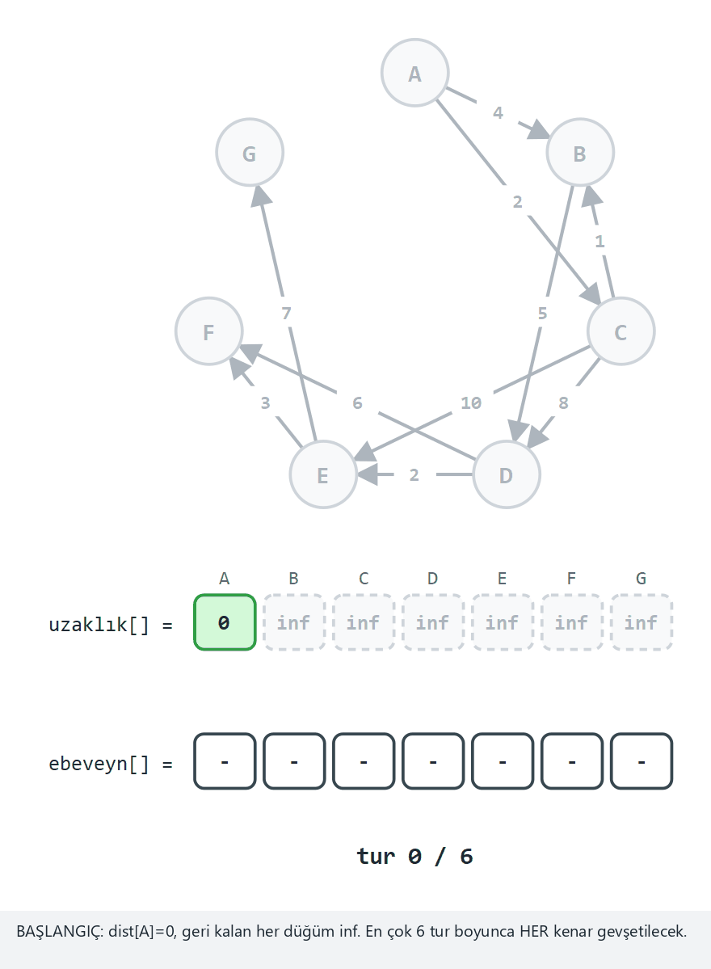
CEN207 Veri Yapıları · Hafta 9
Bellman-Ford en kısa yol
RTEÜ Bilgisayar Mühendisliği · Güz 2026–2027
89
Notes:
Konuşma notu: Tur sayacını ve sondaki tespit turunu izleyin.

Slide 90
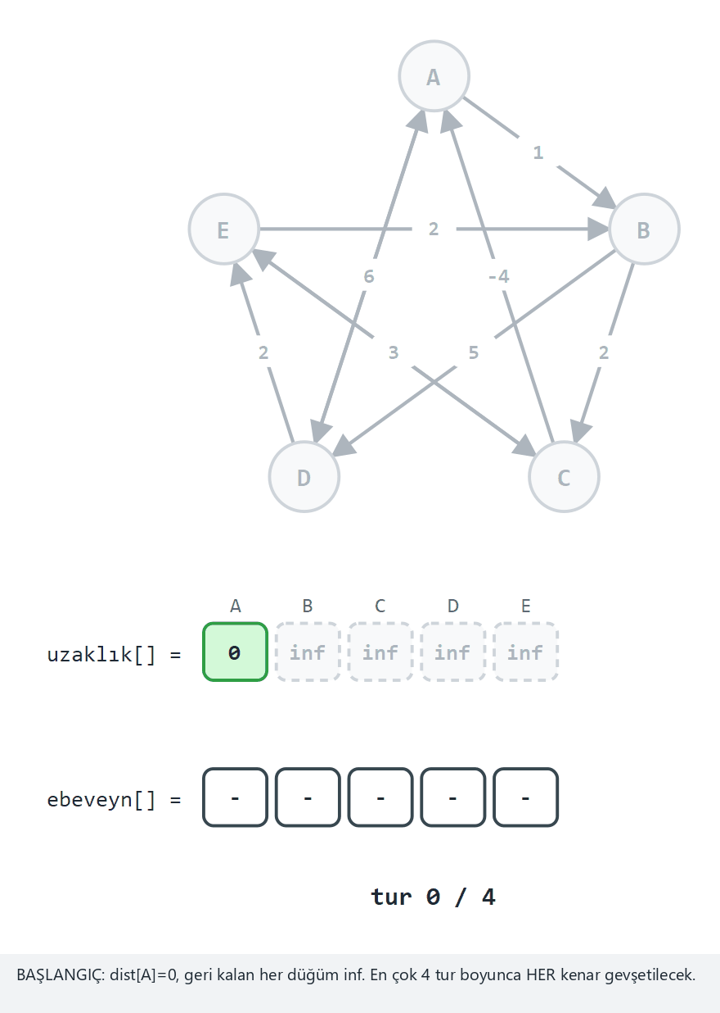
CEN207 Veri Yapıları · Hafta 9
Zorunlu uç durum: negatif döngü
RTEÜ Bilgisayar Mühendisliği · Güz 2026–2027
90
Notes:
Konuşma notu: A-B-C-A toplamı -1. Tespit turu hâlâ gevşetilebilir bir kenar buluyor.

Slide 91
CEN207 Veri Yapıları · Hafta 9
Gerçek çıktı: Bellman-Ford
-- normal: 7 vertices, all positive, starts at A --
distances: A=0 B=3 C=2 D=8 E=10 F=13 G=17
no negative cycle
-- edge: A-B-C-A is a negative cycle (total -1) --
distances: A=-4 B=-2 C=0 D=0 E=1
negative cycle detected
RTEÜ Bilgisayar Mühendisliği · Güz 2026–2027
91
Notes:
Konuşma notu: Dijkstra'nınkiyle aynı başlangıç çizge şekli -- iki "distances:" satırını yan yana karşılaştırın.

Slide 92
CEN207 Veri Yapıları · Hafta 9
Karmaşıklık tablosu
Algoritma | Süre | Negatifleri kaldırır mı?
Dijkstra | O(V^2) | Hayır
Bellman-Ford | O(V*E) | Evet
RTEÜ Bilgisayar Mühendisliği · Güz 2026–2027
92
Notes:
Konuşma notu: Bellman-Ford'un negatifleri tolere etmenin bedeli, çok daha yavaş bir en kötü durum.

Slide 93
CEN207 Veri Yapıları · Hafta 9
Kısa soru
Bellman-Ford için neden tam olarak V - 1 tur, V veya V/2 değil?
(cevap bir sonraki slaytta)
RTEÜ Bilgisayar Mühendisliği · Güz 2026–2027
93

Slide 94
CEN207 Veri Yapıları · Hafta 9
Cevap
Bir en kısa yol (negatif döngü yoksa) bir köşeyi asla tekrarlamaz — en fazla V - 1 kenar.
Her tur, her yolun "kesinleşmiş" önekini bir kenar uzatır. V - 1 tur, mümkün olan en uzun en kısa yolu kesinleştirir.
RTEÜ Bilgisayar Mühendisliği · Güz 2026–2027
94
Notes:
Konuşma notu: Bir köşeyi tekrarlamak, negatif olmayan ekstra ağırlıkla döngüye girmek demektir — asla bir iyileştirme değildir.

Slide 95
CEN207 Veri Yapıları · Hafta 9
6. Tüm Çiftler En Kısa Yollar
RTEÜ Bilgisayar Mühendisliği · Güz 2026–2027
95

Slide 96
CEN207 Veri Yapıları · Hafta 9
Başlangıç sorusu
Bir uçuş rezervasyon sistemi, ~20 şehrin her çifti arasında en ucuz ücrete aynı anda ihtiyaç duyar.
Dijkstra'yı 20 kez çalıştırmak işe yarar — işi paylaşmanın bir yolu var mı?
RTEÜ Bilgisayar Mühendisliği · Güz 2026–2027
96
Notes:
Konuşma notu: 20 * O(V^2)'ye karşı tek bir paylaşılan O(V^3) hesaplama.

Slide 97
CEN207 Veri Yapıları · Hafta 9
Kısa tarihçe
• Robert Floyd ve Stephen Warshall, ikisi de 1962
• Bağımsız, yakından ilişkili matris algoritmaları
• Birleşik algoritma her iki adı da taşır
RTEÜ Bilgisayar Mühendisliği · Güz 2026–2027
97
Notes:
Konuşma notu: Warshall'ınki erişilebilirlik için; Floyd'unki en kısa mesafeler için.

Slide 98
CEN207 Veri Yapıları · Hafta 9
Fikir
• Bir N x N matris dist[i][j]
• Her köşe k için: i -> k -> j, dist[i][j]'den daha mı kısa?
• Her köşeyi bir ara durak olarak dene
• Yerinde güncelle — güvenli, çünkü dist[i][k]/dist[k][j] geçiş sırasında hiç değişmez
RTEÜ Bilgisayar Mühendisliği · Güz 2026–2027
98
Notes:
Konuşma notu: Bu yerinde güvenlik, nadir görülen hoş bir sadeleştirme.

Slide 99
CEN207 Veri Yapıları · Hafta 9
Floyd-Warshall'ın kodu (C)
void floyd_warshall(int vertex_cnt) {
for (int k=0;k<vertex_cnt;k++) {
for (int i=0;i<vertex_cnt;i++) {
for (int j=0;j<vertex_cnt;j++) {
if (dist[i][k]==INF || dist[k][j]==INF)
continue;
int through=dist[i][k]+dist[k][j];
if (through<dist[i][j])
dist[i][j]=through;
}
}
}
}
RTEÜ Bilgisayar Mühendisliği · Güz 2026–2027
99
Notes:
Konuşma notu: k, EN DIŞTAKİ döngü olmalı — doğruluk kanıtının tamamı bu.

Slide 100
CEN207 Veri Yapıları · Hafta 9
Floyd-Warshall'ın kodu (Java)
static void floydWarshall(int vertexCnt) {
for (int k=0;k<vertexCnt;k++) {
for (int i=0;i<vertexCnt;i++) {
for (int j=0;j<vertexCnt;j++) {
if (dist[i][k]==INF || dist[k][j]==INF)
continue;
int through=dist[i][k]+dist[k][j];
if (through<dist[i][j])
dist[i][j]=through;
}
}
}
}
RTEÜ Bilgisayar Mühendisliği · Güz 2026–2027
100
Notes:
Konuşma notu: dist burada bir Java 2 boyutlu dizisidir, C'nin sabit boyutlu statik dizisindeki dist[i][k]'ye karşılık -- aynı erişim deseni.

Slide 101
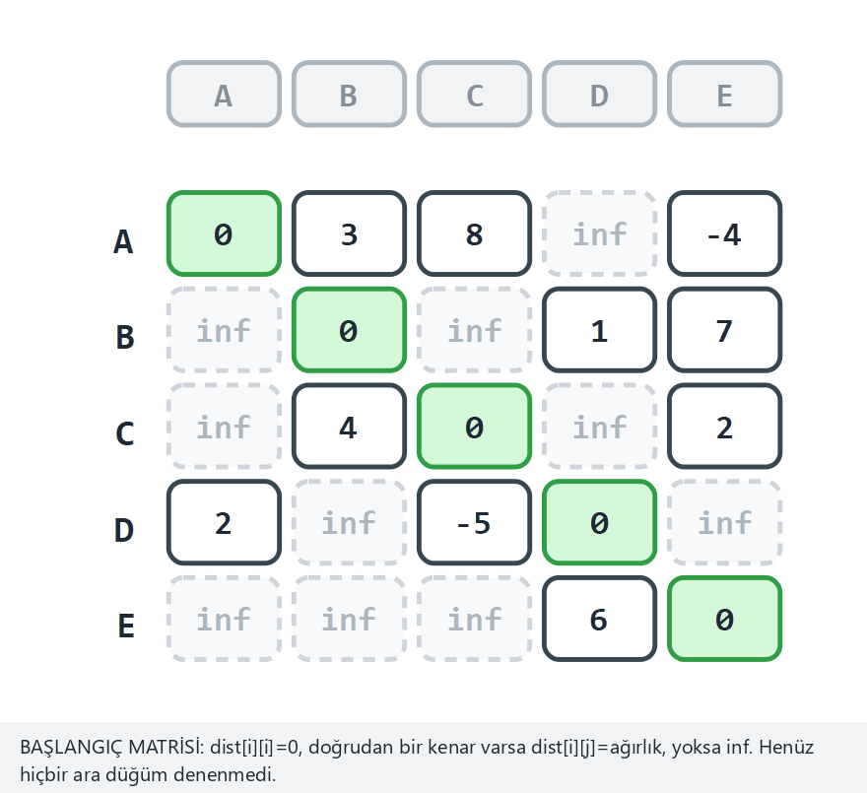
CEN207 Veri Yapıları · Hafta 9
Floyd-Warshall: matris dolar
RTEÜ Bilgisayar Mühendisliği · Güz 2026–2027
101
Notes:
Konuşma notu: Her ara köşe k için bir adım -- her (i,j) çifti için değil, yoksa bu çok fazla adım olurdu.

Slide 102
CEN207 Veri Yapıları · Hafta 9
Gerçek çıktı: Floyd-Warshall
-- normal: 5 vertices, negative edges but no negative cycle --
A B C E D
A 0 1 -3 -4 2
B 3 0 -4 -2 1
C 7 4 0 2 5
no negative cycle
-- edge: A-B-C-A is a negative cycle --
negative cycle at: A B C
RTEÜ Bilgisayar Mühendisliği · Güz 2026–2027
102
Notes:
Konuşma notu: Negatif bir köşegen girişi (dist[A][A] < 0), o köşeden geçen bir negatif döngüyü işaret eden tam da budur.

Slide 103
CEN207 Veri Yapıları · Hafta 9
Karmaşıklık ve tuzak
• O(V^3) süre, O(V^2) alan
• Birkaç yüz köşe için pratik, daha fazlası için değil
• Tuzak: k'yı en içteki döngü yapmak sessizce çöp hesaplar
• Tuzak: == INF korumasını unutmak → tamsayı taşması
RTEÜ Bilgisayar Mühendisliği · Güz 2026–2027
103
Notes:
Konuşma notu: Koruma olmadan INF + INF, büyük negatif bir sayıya taşabilir.

Slide 104
CEN207 Veri Yapıları · Hafta 9
Kısa soru
Bellman-Ford, bir başlangıçtan erişilebilen negatif döngüleri bulur. Floyd-Warshall'ın köşegen kontrolü bunları farklı nasıl bulur?
(cevap bir sonraki slaytta)
RTEÜ Bilgisayar Mühendisliği · Güz 2026–2027
104

Slide 105
CEN207 Veri Yapıları · Hafta 9
Cevap
Sıfırın altına düşen herhangi bir dist[v][v]: v'den ayrılan bir yolun, yerinde kalmaktan daha ucuza geri döndüğü anlamına gelir.
Floyd-Warshall her çifti hesapladığı için, bu kontrol her köşe için aynı anda çalışır — ayrı bir başlangıç köşesine gerek yok.
RTEÜ Bilgisayar Mühendisliği · Güz 2026–2027
105
Notes:
Konuşma notu: Daha zor, daha genel problemi çözmenin güzel bir kazanımı: bazı sorular daha zor değil, daha kolay hale gelir.

Slide 106
CEN207 Veri Yapıları · Hafta 9
7. Güçlü Bağlı Bileşenler
RTEÜ Bilgisayar Mühendisliği · Güz 2026–2027
106

Slide 107
CEN207 Veri Yapıları · Hafta 9
Başlangıç sorusu
Kenar yönüne saygı göstererek hangi köşe grupları birbirine ulaşıp geri dönebilir?
Bir döngü içinde birbirine bağlanan web sayfaları. Karşılıklı özyinelemeli fonksiyonlar.
RTEÜ Bilgisayar Mühendisliği · Güz 2026–2027
107
Notes:
Konuşma notu: Hafta 5'in bağlı bileşenleri yönü tamamen görmezden gelir -- bu, yönlü sürümdür.

Slide 108
CEN207 Veri Yapıları · Hafta 9
Kosaraju'nun fikri
• Sergei Kosaraju, ~1978 (Micali ve Vazirani, 1981 üzerinden atfedilir)
• Aşama 1: DFS, her köşenin bitiş zamanını kaydet
• Aşama 2: Devrik (kenarları ters çevrilmiş) çizgede DFS
• Kökleri azalan bitiş zamanı sırasıyla ziyaret et
• Aşama 2'deki her DFS ağacı = bir GBB (güçlü bağlı bileşen)
RTEÜ Bilgisayar Mühendisliği · Güz 2026–2027
108
Notes:
Konuşma notu: Bölüm 1'in tam DFS + bitiş zamanı makinesini yeniden kullandığı için Tarjan'ın tek geçişli algoritmasına tercih edildi.

Slide 109
CEN207 Veri Yapıları · Hafta 9
Kosaraju'nun kodu (C)
void dfs1(int u) { /* phase 1 */
visited[u]=1;
for (AdjNode *n=cur_g->adj[u]; n; n=n->next)
if (!visited[n->to]) dfs1(n->to);
finish[finish_len++]=u;
}
void dfs2(int u, int id) { /* phase 2, on adjT */
visited[u]=1; comp_of[u]=id;
for (AdjNode *n=cur_g->adjT[u]; n; n=n->next)
if (!visited[n->to]) dfs2(n->to, id);
}
RTEÜ Bilgisayar Mühendisliği · Güz 2026–2027
109
Notes:
Konuşma notu: dfs1 ve dfs2 neredeyse özdeş görünür — tek fark adj yerine adjT kullanmaları.

Slide 110
CEN207 Veri Yapıları · Hafta 9
Kosaraju'nun kodu (Java)
static void dfs1(int u) { // phase 1
visited[u]=1;
for (AdjNode n=curG.adj[u]; n!=null; n=n.next)
if (visited[n.to]==0) dfs1(n.to);
finish[finishLen]=u; finishLen++;
}
static void dfs2(int u, int id) { // phase 2, on adjT
visited[u]=1; compOf[u]=id;
for (AdjNode n=curG.adjT[u]; n!=null; n=n.next)
if (visited[n.to]==0) dfs2(n.to, id);
}
RTEÜ Bilgisayar Mühendisliği · Güz 2026–2027
110
Notes:
Konuşma notu: adjT, Graph inşa edilirken adj ile birlikte bir kez oluşturulan devrik çizgedir.

Slide 111
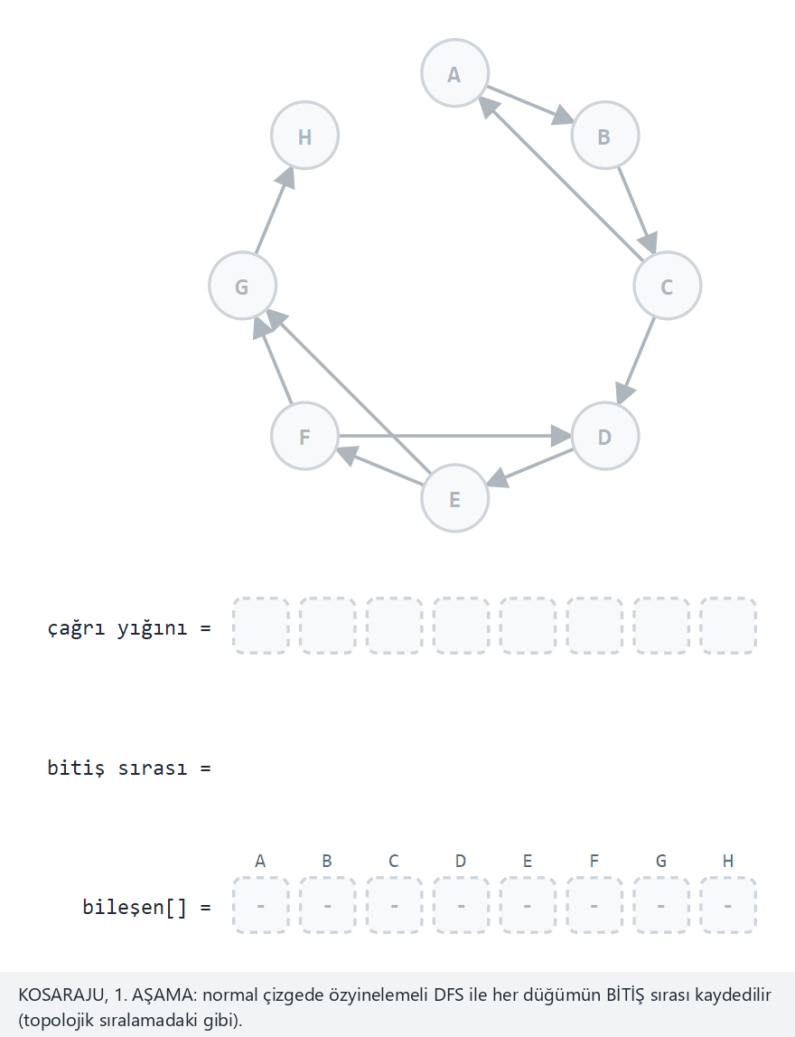
CEN207 Veri Yapıları · Hafta 9
Güçlü bağlı bileşenler
RTEÜ Bilgisayar Mühendisliği · Güz 2026–2027
111
Notes:
Konuşma notu: Aşama 1'in bitiş sırasını, ardından aşama 2'nin devrik-çizge DFS ağaçlarını izleyin.

Slide 112
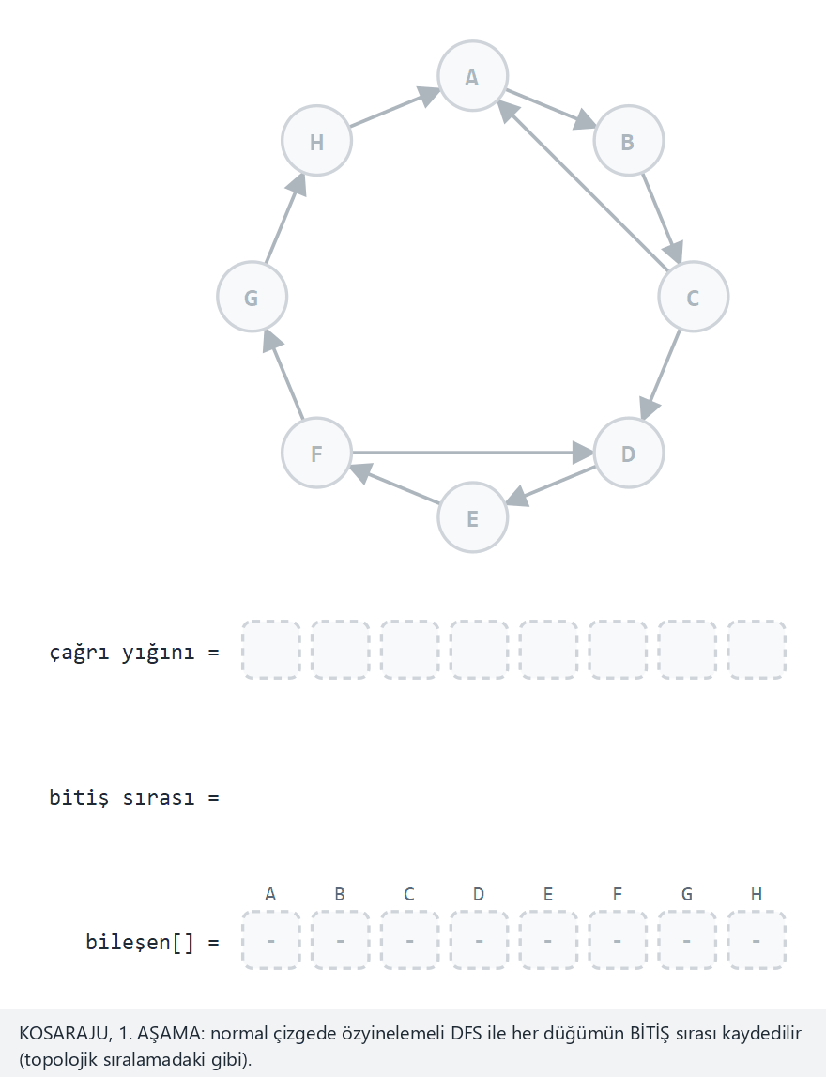
CEN207 Veri Yapıları · Hafta 9
Uç durum: tek bir büyük döngü
RTEÜ Bilgisayar Mühendisliği · Güz 2026–2027
112
Notes:
Konuşma notu: Her şey her şeye ulaşabildiğinde, tam olarak bir GBB vardır.

Slide 113
CEN207 Veri Yapıları · Hafta 9
Gerçek çıktı: güçlü bağlı bileşenler
-- normal: 8 vertices, 2 cyclic components + 2 singletons --
4 components:
A B C
D E F
G
H
-- edge: everything is one big cycle --
1 component:
A B C D E F G H
RTEÜ Bilgisayar Mühendisliği · Güz 2026–2027
113
Notes:
Konuşma notu: İçinden döngü geçmeyen tek bir köşe, hâlâ geçerli bir GBB'dir -- sadece boyutu bir olan bir bileşen.

Slide 114
CEN207 Veri Yapıları · Hafta 9
Karmaşıklık ve tuzak
• O(V + E) — iki tam DFS geçişi
• Tuzak: aşama 2'yi aşama 1 ile aynı sırada çalıştırmak
• Tersine çevrilmeli — buradaki en yaygın hata
RTEÜ Bilgisayar Mühendisliği · Güz 2026–2027
114
Notes:
Konuşma notu: İki aşama arasında visited[]'i sıfırlamayı unutmak ikinci en yaygın hata.

Slide 115
CEN207 Veri Yapıları · Hafta 9
Kısa soru
Bir DAG'da (hiç döngü yok), Kosaraju'nun algoritması kaç güçlü bağlı bileşen bulur?
(cevap bir sonraki slaytta)
RTEÜ Bilgisayar Mühendisliği · Güz 2026–2027
115

Slide 116
CEN207 Veri Yapıları · Hafta 9
Cevap
Tam olarak V — köşe başına bir tane.
Hiçbir yerde döngü olmadığında, hiçbir köşe herhangi bir yoldan kendine dönemez, bu yüzden her bileşen tek başınadır (singleton). Bu, bu haftaki GBB animasyonundaki son uç durumdur.
RTEÜ Bilgisayar Mühendisliği · Güz 2026–2027
116
Notes:
Konuşma notu: Kullanışlı bir sağlama: GBB sayısı == köşe sayısı ancak ve ancak çizge bir DAG ise.

Slide 117
CEN207 Veri Yapıları · Hafta 9
8. İki Parçalı Çizgeler
RTEÜ Bilgisayar Mühendisliği · Güz 2026–2027
117

Slide 118
CEN207 Veri Yapıları · Hafta 9
Başlangıç sorusu
Sınavları hiçbir öğrencinin aynı anda iki sınavı olmayacak şekilde planlayın. Bir öğrenciyi paylaşan dersler → bir kenar.
Bu çizge 2 renklenebilir mi — mümkün olan en basit ders programı?
RTEÜ Bilgisayar Mühendisliği · Güz 2026–2027
118
Notes:
Konuşma notu: Genel çizge boyamadan (Bölüm 10) çok daha hızlı bir soru.

Slide 119
CEN207 Veri Yapıları · Hafta 9
İki renkli BFS
• Başlangıcı 0 renklendir; her komşuyu karşıt renk yap
• Zaten kuyrukta olan aynı renkli bir komşu mu? Çelişki — iki parçalı değil
• Bileşen başına bir BFS (Hafta 5'in bileşenler döngüsü gibi)
RTEÜ Bilgisayar Mühendisliği · Güz 2026–2027
119

Slide 120
CEN207 Veri Yapıları · Hafta 9
Tek sayılı döngü denkliği
Bir çizge, ancak ve ancak tek uzunluklu bir döngüsü yoksa iki parçalıdır.
Çift bir döngü renkleri kusursuzca değiştirir. Tek bir döngü tutarlı bir şekilde kapanamaz.
RTEÜ Bilgisayar Mühendisliği · Güz 2026–2027
120
Notes:
Konuşma notu: Bu denklik, doğrudan BFS renklendirme argümanından kanıtlanabilir.

Slide 121
CEN207 Veri Yapıları · Hafta 9
İki parçalılık kontrolü kodu (C) — bölüm 1/2
int is_bipartite(Graph *g) {
for (int i=0;i<g->vertex_count;i++) color_of[i]=-1;
for (int s=0;s<g->vertex_count;s++) {
if (color_of[s]!=-1) continue;
color_of[s]=0; front=rear=0; enqueue(s);
while (front<rear) {
int u=dequeue();
RTEÜ Bilgisayar Mühendisliği · Güz 2026–2027
121
Notes:
Konuşma notu: Dış for-s döngüsü, bunu bağlı olmayan bir çizgede doğru yapan şeydir -- bileşenlerden yeniden kullanıldı.

Slide 122
CEN207 Veri Yapıları · Hafta 9
İki parçalılık kontrolü kodu (C) — bölüm 2/2
for (AdjNode *n=g->adj[u]; n; n=n->next) {
if (color_of[n->to]==-1)
{ color_of[n->to]=1-color_of[u];
enqueue(n->to); }
else if (color_of[n->to]==color_of[u])
return 0;
}
}
}
return 1;
}
RTEÜ Bilgisayar Mühendisliği · Güz 2026–2027
122
Notes:
Konuşma notu: Renk ataması, kuyruktan çıkarken değil, kuyruğa eklenirken gerçekleşir — bilerek.

Slide 123
CEN207 Veri Yapıları · Hafta 9
İki parçalılık kontrolü kodu (Java) — bölüm 1/2
static boolean isBipartite(Graph g) {
for (int i=0;i<g.vertexCount;i++) colorOf[i]=-1;
for (int s=0;s<g.vertexCount;s++) {
if (colorOf[s]!=-1) continue;
colorOf[s]=0; front=rear=0; enqueue(s);
while (front<rear) {
int u=dequeue();
RTEÜ Bilgisayar Mühendisliği · Güz 2026–2027
123
Notes:
Konuşma notu: Şimdiye kadar C sürümüyle aynı şekil.

Slide 124
CEN207 Veri Yapıları · Hafta 9
İki parçalılık kontrolü kodu (Java) — bölüm 2/2
for (AdjNode n=g.adj[u]; n!=null; n=n.next) {
if (colorOf[n.to]==-1)
{ colorOf[n.to]=1-colorOf[u];
enqueue(n.to); }
else if (colorOf[n.to]==colorOf[u])
return false;
}
}
}
return true;
}
RTEÜ Bilgisayar Mühendisliği · Güz 2026–2027
124
Notes:
Konuşma notu: Dış for-s döngüsü, bunu bağlı olmayan bir çizgede doğru yapan şeydir -- Bölüm 3'ün bileşenler fikrinden yeniden kullanıldı.

Slide 125
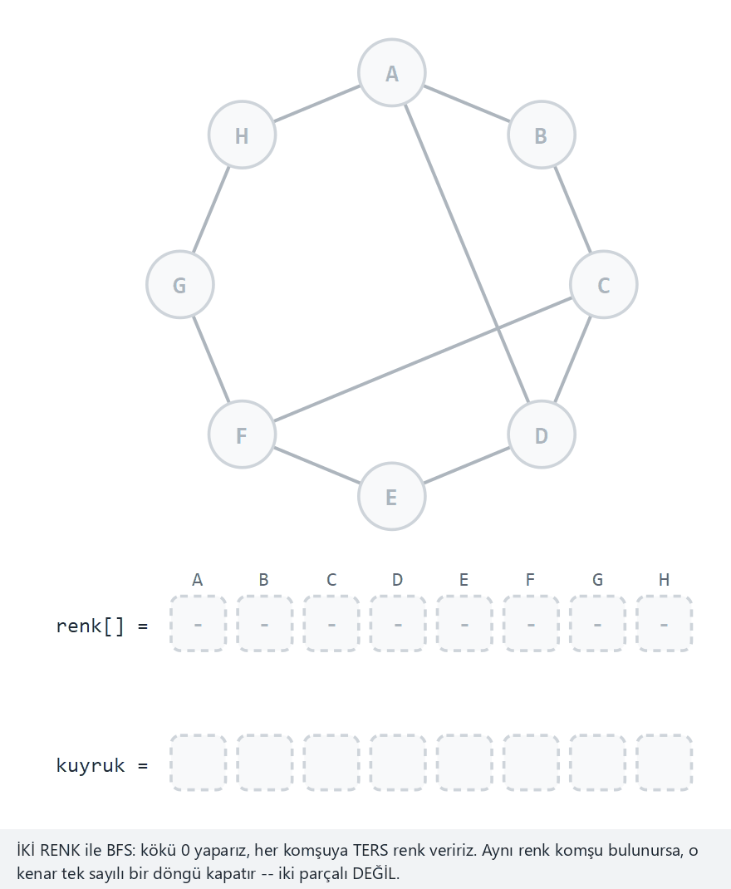
CEN207 Veri Yapıları · Hafta 9
İki parçalı çizge kontrolü
RTEÜ Bilgisayar Mühendisliği · Güz 2026–2027
125
Notes:
Konuşma notu: BFS'in ulaştığı anda çelişen bir kenarın kırmızı yanıp sönmesini izleyin.

Slide 126
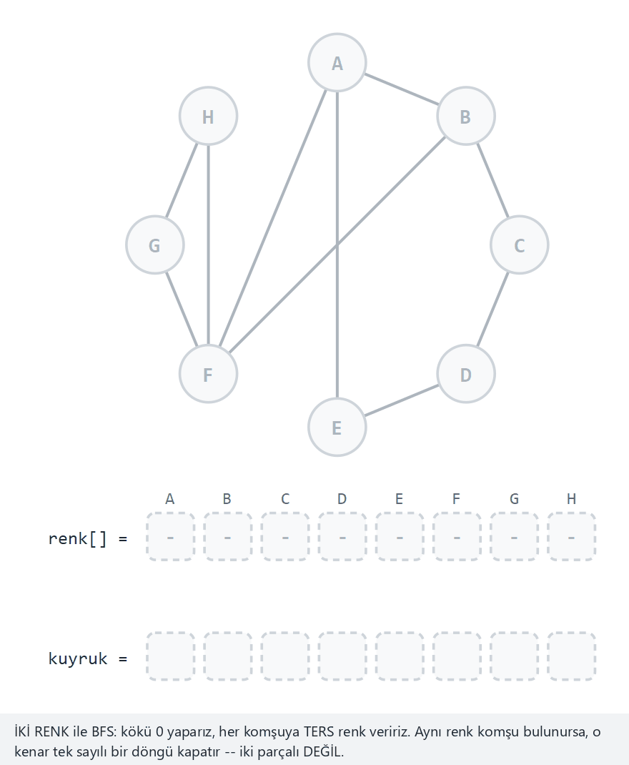
CEN207 Veri Yapıları · Hafta 9
Uç durum: tek sayılı bir döngü
RTEÜ Bilgisayar Mühendisliği · Güz 2026–2027
126
Notes:
Konuşma notu: Fonksiyon hemen döner — sonraki köşeler renksiz kalır, ve bu beklenen bir durumdur.

Slide 127
CEN207 Veri Yapıları · Hafta 9
Gerçek çıktı: iki parçalılık kontrolü
-- normal: an even cycle plus 2 safe diagonals --
colors: A=0 B=1 C=0 D=1 E=0 F=1 G=0 H=1
bipartite
-- edge: A-B-C-D-E-A is a 5-cycle (odd) --
colors: A=0 B=1 C=0 D=-1 E=1 F=1 G=-1 H=-1
NOT bipartite
RTEÜ Bilgisayar Mühendisliği · Güz 2026–2027
127
Notes:
Konuşma notu: -1 rengi "BFS tarafından hiç ulaşılmadı" anlamına gelir -- arama, çelişkiyi bulduğu anda durdu.

Slide 128
CEN207 Veri Yapıları · Hafta 9
Karmaşıklık ve tuzak
• O(V + E) — bir BFS
• Tuzak: bağlı olmayan çizgeleri ele almamak
• İkinci bir bileşende izole bir tek sayılı döngü, bileşen başına döngü olmadan görünmez kalır
RTEÜ Bilgisayar Mühendisliği · Güz 2026–2027
128
Notes:
Konuşma notu: Bir ağaç her zaman iki parçalıdır (hiç döngü yoktur) -- kısayol değil, kullanışlı bir sağlama.

Slide 129
CEN207 Veri Yapıları · Hafta 9
Kısa soru
Neden bir çelişki kenarı ("komşusuyla aynı renk") her zaman tek bir BFS katmanı içinde veya iki komşu katman arasında ortaya çıkar — asla bir katman atlamaz?
(cevap bir sonraki slaytta)
RTEÜ Bilgisayar Mühendisliği · Güz 2026–2027
129

Slide 130
CEN207 Veri Yapıları · Hafta 9
Cevap
BFS, kaynaktan mesafe tek/çift durumuna göre kesin olarak renklendirir — çift mesafe 0 rengini, tek mesafe 1 rengini alır.
Herhangi bir kenar, BFS mesafeleri tam olarak 0 veya 1 farklı olan köşeleri bağlar (asla 2+ değil, yoksa doğrudan bir kenar olmazdı) — bu yüzden bir çelişki tam olarak orada ortaya çıkabilir.
RTEÜ Bilgisayar Mühendisliği · Güz 2026–2027
130
Notes:
Konuşma notu: Bu, iki slayt önceki tek-sayılı-döngü denkliğini kanıtlayan aynı mesafe-tek/çift fikri.

Slide 131
CEN207 Veri Yapıları · Hafta 9
9. En Büyük Akış
RTEÜ Bilgisayar Mühendisliği · Güz 2026–2027
131

Slide 132
CEN207 Veri Yapıları · Hafta 9
Başlangıç sorusu
Bir su ağı: kaynak, hedef, kapasiteli borular.
Ağın aynı anda taşıyabileceği en büyük toplam akış nedir?
RTEÜ Bilgisayar Mühendisliği · Güz 2026–2027
132

Slide 133
CEN207 Veri Yapıları · Hafta 9
Kısa tarihçe
• Ford ve Fulkerson, 1956 — genel yöntem
• Edmonds ve Karp, 1972 — her zaman en kısa genişletme yolunu kullan
• Kanıtlandı: bu seçim polinom zaman garantiler
RTEÜ Bilgisayar Mühendisliği · Güz 2026–2027
133
Notes:
Konuşma notu: Rastgele bir yol seçimiyle Ford-Fulkerson patolojik derecede yavaş olabilir.

Slide 134
CEN207 Veri Yapıları · Hafta 9
Fikir
• Boş kapasitesi olan, s'den t'ye herhangi bir genişletme yolu bul
• Darboğazı it (yol üzerindeki en küçük kapasite)
• İleri itmek bir ters kenar açar — sonraki bir yol bunu "geri alabilir"
• "Hâlâ kullanılabilir" çizgesi, artık (residual) çizgedir
RTEÜ Bilgisayar Mühendisliği · Güz 2026–2027
134
Notes:
Konuşma notu: Edmonds-Karp'ın saf açgözlü bir yaklaşımı yenmesini sağlayan şey, ters kenardır.

Slide 135
CEN207 Veri Yapıları · Hafta 9
En büyük akış - en küçük kesim
En büyük akış, en ucuz kesime eşittir — s'yi t'den ayıran en küçük toplam kapasite.
Geriye genişletme yolu kalmaması = s'den BFS'in erişilebilir kümesi, o kesimin kendisidir.
RTEÜ Bilgisayar Mühendisliği · Güz 2026–2027
135
Notes:
Konuşma notu: Genişletme yollarının tükenmesinin sadece sonlanmayı değil, en iyilik durumunu da kanıtlamasının sebebi bu.

Slide 136
CEN207 Veri Yapıları · Hafta 9
Edmonds-Karp kodu (C) — bölüm 1/2
int edmonds_karp(int vertex_cnt, int s, int t) {
int max_flow=0;
while (bfs_augmenting_path(vertex_cnt, s, t)) {
int bottleneck=INF;
for (int v=t; v!=s; v=parent_of[v])
if (cap_of[parent_of[v]][v]<bottleneck)
bottleneck=cap_of[parent_of[v]][v];
RTEÜ Bilgisayar Mühendisliği · Güz 2026–2027
136
Notes:
Konuşma notu: parent_of[] boyunca t'den s'ye ilk yürüyüş: yol üzerindeki en küçük artık kapasiteyi bul.

Slide 137
CEN207 Veri Yapıları · Hafta 9
Edmonds-Karp kodu (C) — bölüm 2/2
for (int v=t; v!=s; v=parent_of[v]) {
int u=parent_of[v];
cap_of[u][v]-=bottleneck;
cap_of[v][u]+=bottleneck;
}
max_flow+=bottleneck;
}
return max_flow;
}
RTEÜ Bilgisayar Mühendisliği · Güz 2026–2027
137
Notes:
Konuşma notu: İkinci yürüyüş: darboğazı uygula, giderken bir ters artık kenarı açarak.

Slide 138
CEN207 Veri Yapıları · Hafta 9
Edmonds-Karp kodu (Java) — bölüm 1/2
static int edmondsKarp(int vertexCnt, int s, int t) {
int maxFlow=0;
while (bfsAugmentingPath(vertexCnt, s, t)) {
int bottleneck=INF;
for (int v=t; v!=s; v=parentOf[v]) {
int u=parentOf[v];
if (capOf[u][v]<bottleneck)
bottleneck=capOf[u][v];
}
RTEÜ Bilgisayar Mühendisliği · Güz 2026–2027
138
Notes:
Konuşma notu: C sürümüyle aynı iki-yürüyüş şekli.

Slide 139
CEN207 Veri Yapıları · Hafta 9
Edmonds-Karp kodu (Java) — bölüm 2/2
for (int v=t; v!=s; v=parentOf[v]) {
int u=parentOf[v];
capOf[u][v]-=bottleneck;
capOf[v][u]+=bottleneck;
}
maxFlow+=bottleneck;
}
return maxFlow;
}
RTEÜ Bilgisayar Mühendisliği · Güz 2026–2027
139
Notes:
Konuşma notu: capOf, Java'da sade bir int[][] matrisidir, C'nin 2 boyutlu dizisiyle tam eşleşir.

Slide 140
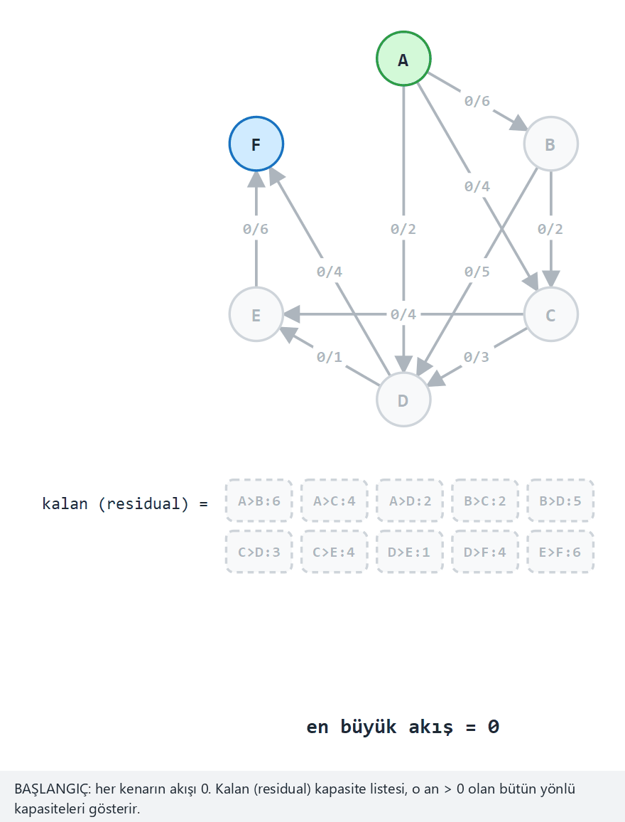
CEN207 Veri Yapıları · Hafta 9
Edmonds-Karp en büyük akış
RTEÜ Bilgisayar Mühendisliği · Güz 2026–2027
140
Notes:
Konuşma notu: Her kenar akış/kapasite gösterir; artık satırı her pozitif artık çifti listeler.

Slide 141
CEN207 Veri Yapıları · Hafta 9
Gerçek çıktı: Edmonds-Karp
-- normal: 6 vertices, 10 edges, A to F --
max flow from A to F = 9
-- edge: A and J are in two separate components --
max flow from A to J = 0
RTEÜ Bilgisayar Mühendisliği · Güz 2026–2027
141
Notes:
Konuşma notu: En büyük akış 0, tamamen geçerli bir cevaptır -- "hiç genişletme yolu yok" böyle görünür.

Slide 142
CEN207 Veri Yapıları · Hafta 9
Karmaşıklık ve tuzak
• Özellikle Edmonds-Karp için *O(V E^2)**
• Tuzak: ters kenar güncellemesini unutmak
• Onsuz: sade Ford-Fulkerson, en iyi sonuçtan kısa kalabilir
RTEÜ Bilgisayar Mühendisliği · Güz 2026–2027
142
Notes:
Konuşma notu: BFS yerine DFS hâlâ doğrudur ama polinom zaman garantisini kaybeder.

Slide 143
CEN207 Veri Yapıları · Hafta 9
Kısa soru
Bölüm 3'ün union-find'ı "0 akış, s ve t bağlı değil" cevabını anında verebilirdi. Bu bölüm neden hâlâ önce tam bir BFS çalıştırıyor?
(cevap bir sonraki slaytta)
RTEÜ Bilgisayar Mühendisliği · Güz 2026–2027
143

Slide 144
CEN207 Veri Yapıları · Hafta 9
Cevap
Union-find sadece erişilebilirliği bilir, kapasiteyi değil.
s ve t bağlı OLSA bile, gerçek en büyük akış yol boyunca darboğaz kapasitelerine bağlıdır — union-find'ın ebeveyn işaretçilerinin hiç kaydetmediği bir şey.
RTEÜ Bilgisayar Mühendisliği · Güz 2026–2027
144
Notes:
Konuşma notu: En büyük akışın neden düz bağlılıktan kesinlikle daha zor olduğunu da önizleyen güzel bir geri referans.

Slide 145
CEN207 Veri Yapıları · Hafta 9
10. Geri İzleme
RTEÜ Bilgisayar Mühendisliği · Güz 2026–2027
145

Slide 146
CEN207 Veri Yapıları · Hafta 9
Başlangıç sorusu
Bir haritayı, hiçbir iki komşu aynı rengi paylaşmayacak şekilde, mümkün olduğunca az renkle boyayın.
Bilinen bir formül yok. Sistematik olarak nasıl arama yaparsınız?
RTEÜ Bilgisayar Mühendisliği · Güz 2026–2027
146
Notes:
Konuşma notu: N-vezir, oturma planları ve Hamilton yolları hepsi bu şekli paylaşır.

Slide 147
CEN207 Veri Yapıları · Hafta 9
Fikir: dene, özyinele, geri al
• Kısmi bir çözümü bir kararla genişlet
• Hâlâ tutarlı mı? Özyinele ve genişletmeye devam et
• Tutarsız mı, veya her genişletme başarısız mı? Geri al ve bir sonraki seçeneği dene
RTEÜ Bilgisayar Mühendisliği · Güz 2026–2027
147
Notes:
Konuşma notu: "Backtracking" (geri izleme), özellikle geri alma adımını ifade eder.

Slide 148
CEN207 Veri Yapıları · Hafta 9
Neden çizge boyama, Hamilton yolu değil?
Boyama, Bölüm 8'in tam color[] satırını ve komşu-çelişki kontrolünü yeniden kullanır.
Bir Hamilton yolu, görece az ekstra kavrayış için tamamen yeni bir "şimdiye kadarki yol" kuralına ihtiyaç duyar.
RTEÜ Bilgisayar Mühendisliği · Güz 2026–2027
148

Slide 149
CEN207 Veri Yapıları · Hafta 9
Geri izleme kodu (C)
int color_graph(int v, int k) {
if (v==cur_g->vertex_count) return 1;
for (int c=1;c<=k;c++) {
if (safe(v,c)) {
color_of[v]=c;
if (color_graph(v+1,k)) return 1;
color_of[v]=0; /* backtrack */
}
}
return 0;
}
RTEÜ Bilgisayar Mühendisliği · Güz 2026–2027
149
Notes:
Konuşma notu: Dört satır fikrin tamamını taşır: dene, özyinele, geri al; budamayı yapan da güvenlik kontrolü.

Slide 150
CEN207 Veri Yapıları · Hafta 9
Geri izleme kodu (Java)
static boolean colorGraph(int v, int k) {
if (v==curG.vertexCount) return true;
for (int c=1;c<=k;c++) {
if (safe(v,c)) {
colorOf[v]=c;
if (colorGraph(v+1,k)) return true;
colorOf[v]=0; // backtrack
}
}
return false;
}
RTEÜ Bilgisayar Mühendisliği · Güz 2026–2027
150
Notes:
Konuşma notu: safe(v,c), Bölüm 8'in iki parçalılık çelişki kontrolüyle aynı şekilde kısa bir komşu taramasıdır.

Slide 151
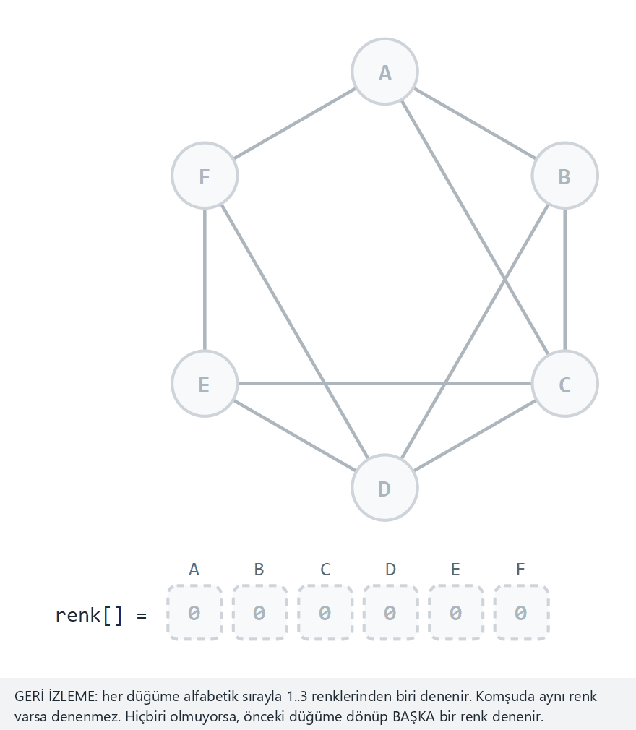
CEN207 Veri Yapıları · Hafta 9
Geri izleme: çizge boyama
RTEÜ Bilgisayar Mühendisliği · Güz 2026–2027
151
Notes:
Konuşma notu: Reddedilen bir renk kırmızı yanıp söner; geri alınan bir renk boşa döner.

Slide 152
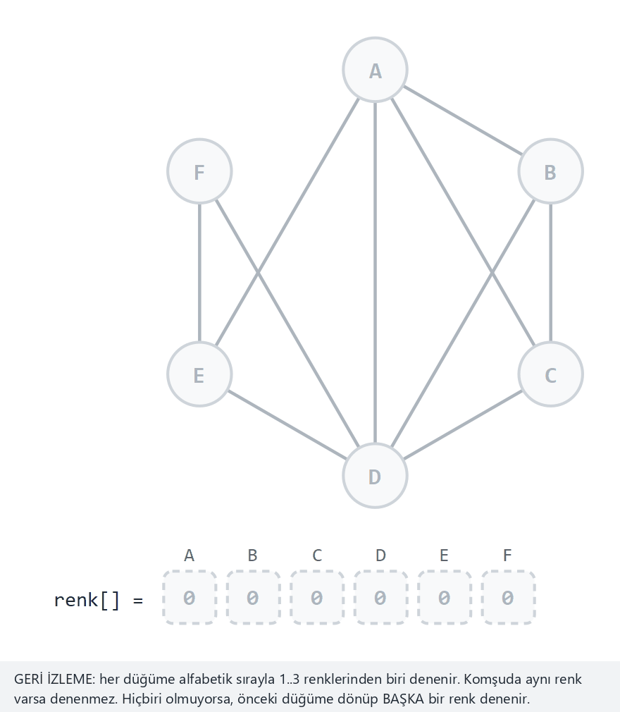
CEN207 Veri Yapıları · Hafta 9
Zorunlu uç durum: K4, çözülemez
RTEÜ Bilgisayar Mühendisliği · Güz 2026–2027
152
Notes:
Konuşma notu: Her kombinasyon denenir ve güvensiz bulunur -- şanslı bir başarı değil, kanıtlanmış bir başarısızlık.

Slide 153
CEN207 Veri Yapıları · Hafta 9
Gerçek çıktı: geri izlemeli çizge boyama
-- normal: 6 vertices, 10 edges, k=3 --
colouring: A=1 B=2 C=3 D=1 E=2 F=3
-- edge: K4 is UNSOLVABLE with k=3 --
no valid colouring with k=3
RTEÜ Bilgisayar Mühendisliği · Güz 2026–2027
153
Notes:
Konuşma notu: "no valid colouring" ancak her dal denenip geri alındıktan sonra basılır -- kanıtlanmış bir olumsuzluk.

Slide 154
CEN207 Veri Yapıları · Hafta 9
Karmaşıklık ve tuzak
• En kötü durum O(k^V) — son çare bir teknik
• safe() erkenden büyük kısımları budar — kullanılabilir olmasının sebebi bu
• Tuzak: geri alma adımını unutmak sonraki dalları bozar
RTEÜ Bilgisayar Mühendisliği · Güz 2026–2027
154
Notes:
Konuşma notu: Geri izlemenin üstel sınıra rağmen işe yaramasının tüm sebebi bu.

Slide 155
CEN207 Veri Yapıları · Hafta 9
Kısa soru
K4, 4 renk gerektirir. Algoritma, k=3 ile "çözülemez" bildirmeden önce gerçekten kaç köşeyi boyamaya çalışır?
(cevap bir sonraki slaytta)
RTEÜ Bilgisayar Mühendisliği · Güz 2026–2027
155

Slide 156
CEN207 Veri Yapıları · Hafta 9
Cevap
Her seferinde köşe 0'ın ötesine geri izleme yaptığında hepsini — ama başarısızlık köşe 3'te, K4'ün 4. köşesinde tespit edilir, çünkü ilk 3'ü aralarında zaten 3 mevcut rengin tamamını kullanmıştır.
safe() ardından köşe 3 için her rengi reddeder, başa kadar bir geri alma zinciri zorlar.
RTEÜ Bilgisayar Mühendisliği · Güz 2026–2027
156
Notes:
Konuşma notu: Zaman varsa animasyon slaytında canlı izlemeye değer -- tam geri izleme zincirini izlemek bu algoritmanın can alıcı noktası.

Slide 157
CEN207 Veri Yapıları · Hafta 9
Her program nasıl kontrol edildi
• Her C programı -Wall -Wextra -Werror ile derlenir
• Her Java programı -Xlint:all -Werror ile derlenir
• C ve Java çıktısı bayt bayt özdeş olarak karşılaştırıldı, aynı senaryolar
• Her birim test dosyası AddressSanitizer altında da yeniden derlendi
RTEÜ Bilgisayar Mühendisliği · Güz 2026–2027
157
Notes:
Konuşma notu: Bu, sadece birkaçı için değil, bu haftaki her program için kullanılan run_tests.py hattıdır.

Slide 158
CEN207 Veri Yapıları · Hafta 9
Algoritma başına tek cümle
• Kahn / DFS topolojik sıralama: her "önce" kuralına uyan sıra
• Döngü tespiti: sadece var mı değil, hangi köşeler
• Union-find: "aynı grup mu?" sorusu neredeyse sabit zamanda
• Kruskal / Prim: her şeyi bağlamanın en ucuz yolu
• Dijkstra / Bellman-Ford: bir başlangıçtan en ucuz yol
• Floyd-Warshall: her çift arasındaki en ucuz yol, aynı anda
RTEÜ Bilgisayar Mühendisliği · Güz 2026–2027
158
Notes:
Konuşma notu: Haftanın ilk yarısı, birer satır.

Slide 159
CEN207 Veri Yapıları · Hafta 9
Algoritma başına tek cümle (devam)
• Kosaraju GBB: karşılıklı erişilebilirlik, yönlü
• İki parçalılık kontrolü: bu tam olarak iki takıma bölünebilir mi?
• Edmonds-Karp: bir ağın taşıyabileceği en büyük akış
• Geri izleme: dene, özyinele, geri al — formülü olmayan problemler için
RTEÜ Bilgisayar Mühendisliği · Güz 2026–2027
159
Notes:
Konuşma notu: İkinci yarı. Toplamda on bir algoritma, on problem (topolojik sıralamanın iki çözümü var).

Slide 160
CEN207 Veri Yapıları · Hafta 9
Özet tablosu (1/3)
Problem | Algoritma | Süre
Sıralama | Kahn / DFS topo-sıralama | O(V+E)
Döngü var mı? | 3 renkli DFS | O(V+E)
Gruplar | Union-find | ~O(1) amortize
RTEÜ Bilgisayar Mühendisliği · Güz 2026–2027
160
Notes:
Konuşma notu: Bu tablo, notun özet tablosunu tam olarak yansıtıyor, sığması için üç slayta bölündü.

Slide 161
CEN207 Veri Yapıları · Hafta 9
Özet tablosu (2/3)
Problem | Algoritma | Süre
En ucuz bağlantı | Kruskal / Prim | O(E log E) / O(V^2)
En ucuz yol | Dijkstra / Bellman-Ford | O(V^2) / O(V*E)
Tüm çiftler yollar | Floyd-Warshall | O(V^3)
RTEÜ Bilgisayar Mühendisliği · Güz 2026–2027
161

Slide 162
CEN207 Veri Yapıları · Hafta 9
Özet tablosu (3/3)
Problem | Algoritma | Süre
Karşılıklı erişim | Kosaraju GBB | O(V+E)
2 takıma bölme | İki parçalılık kontrolü | O(V+E)
En büyük akış | Edmonds-Karp | O(V*E^2)
Formül yok | Geri izleme | En kötü O(k^V)
RTEÜ Bilgisayar Mühendisliği · Güz 2026–2027
162
Notes:
Konuşma notu: Listeyi kapattığı için burada dört satır var -- yine de slayta rahatça sığıyor.

Slide 163
CEN207 Veri Yapıları · Hafta 9
Alıştırmalar (birkaçını seçin)
• Kahn'ın algoritmasını 5 kenarlı bir DAG üzerinde elle izleyin
• Negatif bir kenarı olan ama negatif döngüsü olmayan bir çizge kurun
• GBB'yi önemsiz (tek köşeli) bileşenleri işaretleyecek şekilde değiştirin
• Her ağacın iki parçalı olduğunu kanıtlayın
RTEÜ Bilgisayar Mühendisliği · Güz 2026–2027
163
Notes:
Konuşma notu: Tam on alıştırmalık liste bu haftanın notlarında.

Slide 164
CEN207 Veri Yapıları · Hafta 9
Kendini sınama: 3 hızlı soru
1. Dijkstra neden negatif bir kenarda başarısız olur?
2. Kosaraju'nun topolojik-sıralama-DFS'e kattığı TEK yeni fikir nedir?
3. Ters bir artık kenar, sonraki bir genişletme yoluna ne yapmasına izin verir?
RTEÜ Bilgisayar Mühendisliği · Güz 2026–2027
164
Notes:
Konuşma notu: Tam on sorulu quiz, cevaplarıyla birlikte, bu haftanın notlarında.

Slide 165
CEN207 Veri Yapıları · Hafta 9
Sırada ne var
Hafta 10: İleri Ağaç Yapıları
AVL ağaçları, kırmızı-siyah ağaçlar, B-ağaçları — talihsiz eklemelerde O(log n)'in O(n)'e çökmesini önleyen kendi kendini dengeleyen makine.
RTEÜ Bilgisayar Mühendisliği · Güz 2026–2027
165
Notes:
Konuşma notu: Bu hafta çoğunlukla diziler ve komşuluk listeleri üzerinde çalıştı -- Hafta 10 dengeli ağaçlara geri dönüyor.

Slide 166
CEN207 Veri Yapıları · Hafta 9
Sorular?
CEN207 Veri Yapıları · Hafta 9 · Çizge Algoritmaları
RTEÜ Bilgisayar Mühendisliği · Güz 2026–2027
166
Notes:
Konuşma notu: Kendini sınama quiz'inden önce soru için söz açık.

